Slide 1
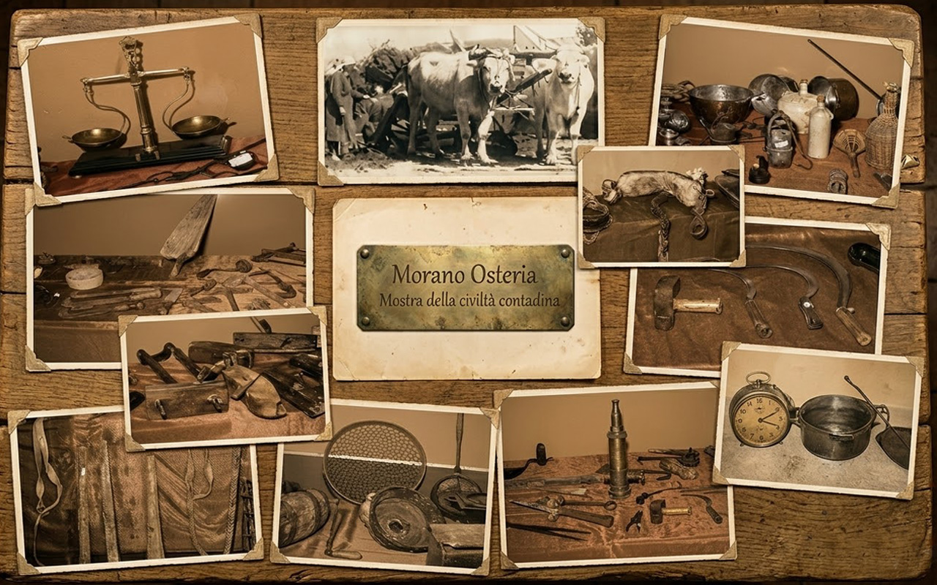
Un viaggio tra legno e ferro per esplorare la cultura popolare contadina: dai trattori Landini alla sapienza delle gerle. Scopriamo le radici della nostra identità, dove l'uomo e la terra parlavano la stessa lingua.
Notes:
Slide 1 | Durata: 45.0s | BGM: IntervalloRAI.mp3

Slide 2
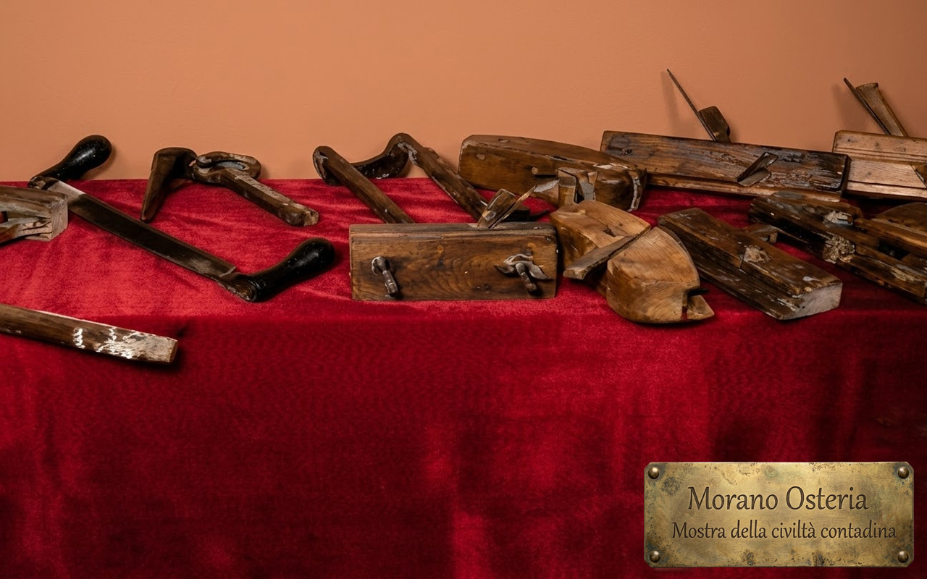
ATTREZZI DA FALEGNAME
Antiche pialle in legno e strumenti da taglio riposano sul velluto, testimoni della maestria artigiana. Nella cultura popolare contadina, ogni arredo era frutto di pazienza e precisione, plasmando la materia per durare generazioni
Notes:
Slide 2 | Durata: 45.0s | BGM: IntervalloRAI.mp3

Slide 3
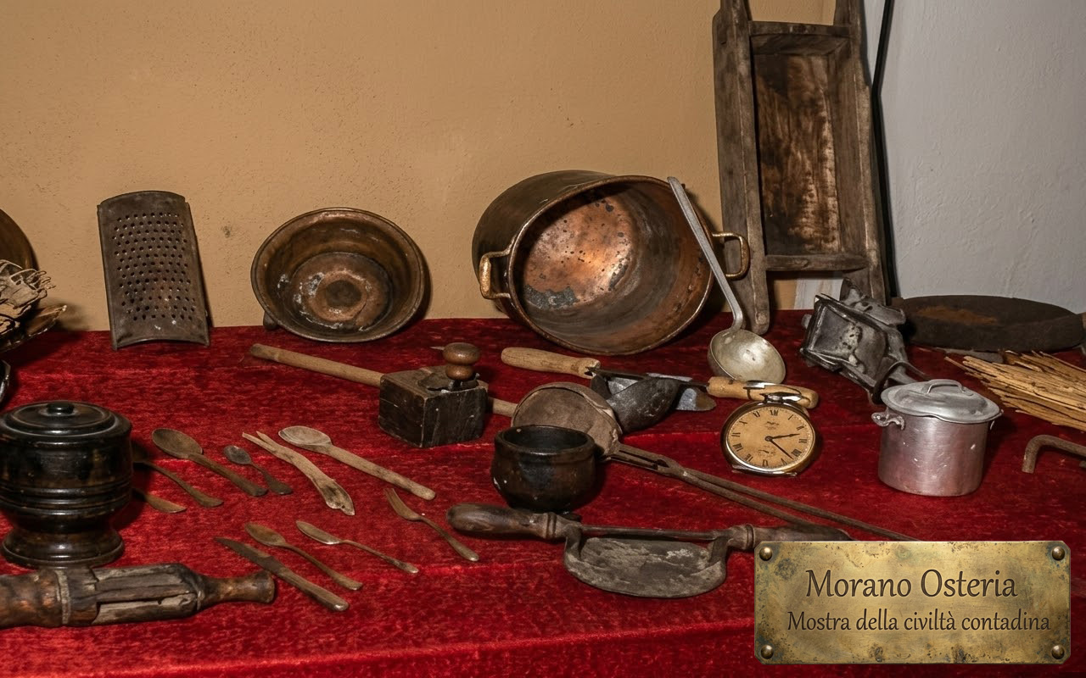
LA CUCINA CONTADINA
Grattugia in ferro, mestoli in legno, pentola in rame e vasellame antico. Oggetti del focolare che evocano i ritmi lenti e laboriosi della cucina povera.
Notes:
Slide 3 | Durata: 45.0s | BGM: IntervalloRAI.mp3

Slide 4
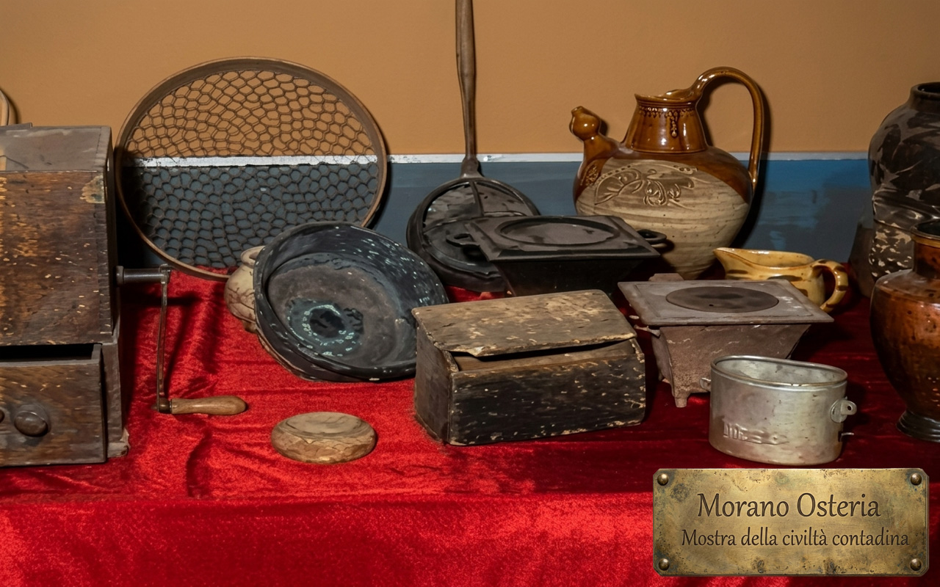
UTENSILI PER LA TAVOLA
Setacci, brocche e macinini: il cuore della cucina domestica. Oggetti d'uso quotidiano che raccontano il valore sacro del cibo e la laboriosità della cultura popolare contadina, dove nulla andava sprecato e tutto aveva una funzione.
Notes:
Slide 4 | Durata: 45.0s | BGM: IntervalloRAI.mp3

Slide 5
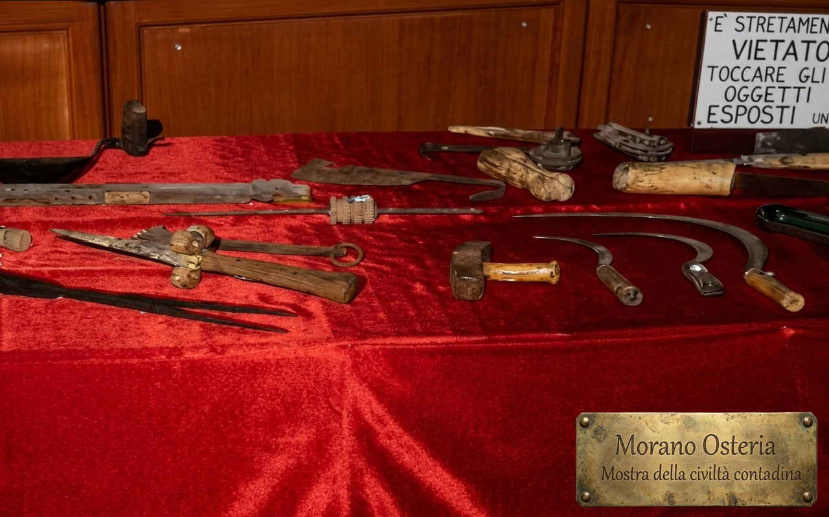
STRUMENTI DI LAVORO
Falci, roncole e attrezzi da taglio: la collezione mostra l'essenza del lavoro manuale. Nella cultura popolare contadina, questi strumenti erano estensioni del braccio dell'uomo, usati per la vegetazione e garantire il raccolto
Notes:
Slide 5 | Durata: 45.0s | BGM: IntervalloRAI.mp3

Slide 6
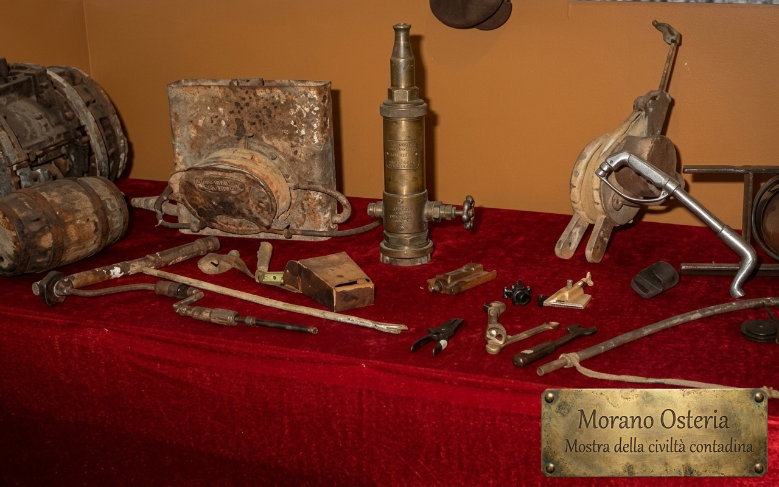
SOLFAROLA E ALTRI OGGETTI
Estintore antico in ottone, macchina centrifuga e attrezzi da officina. Strumenti che testimoniano l'ingegno tecnico applicato alla vita rurale.
Notes:
Slide 6 | Durata: 45.0s | BGM: IntervalloRAI.mp3

Slide 7
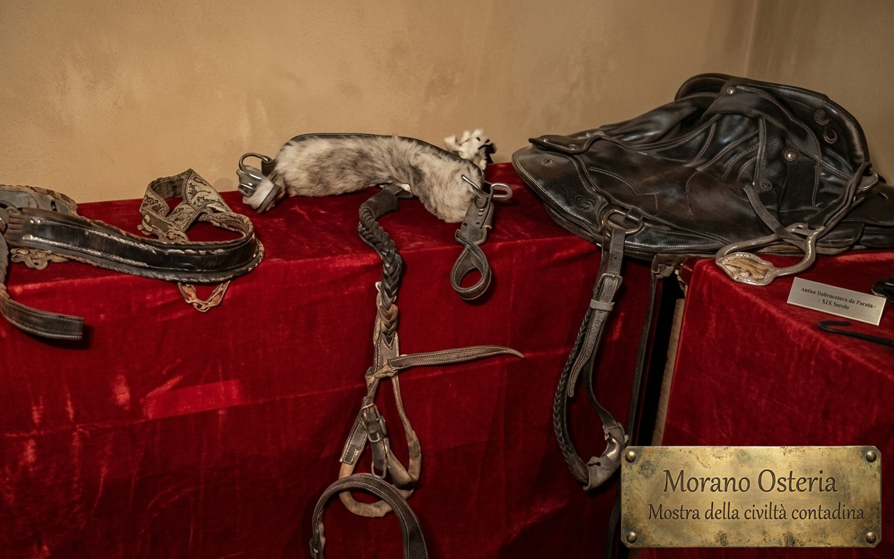
FINIMENTI DA LAVORO – XIX SECOLO
Sella, briglie e finimenti in cuoio del XIX secolo. Equipaggiamento per cavalli e bestie da soma, essenziali per il trasporto e l'aratura dei campi.
Notes:
Slide 7 | Durata: 45.0s | BGM: IntervalloRAI.mp3

Slide 8
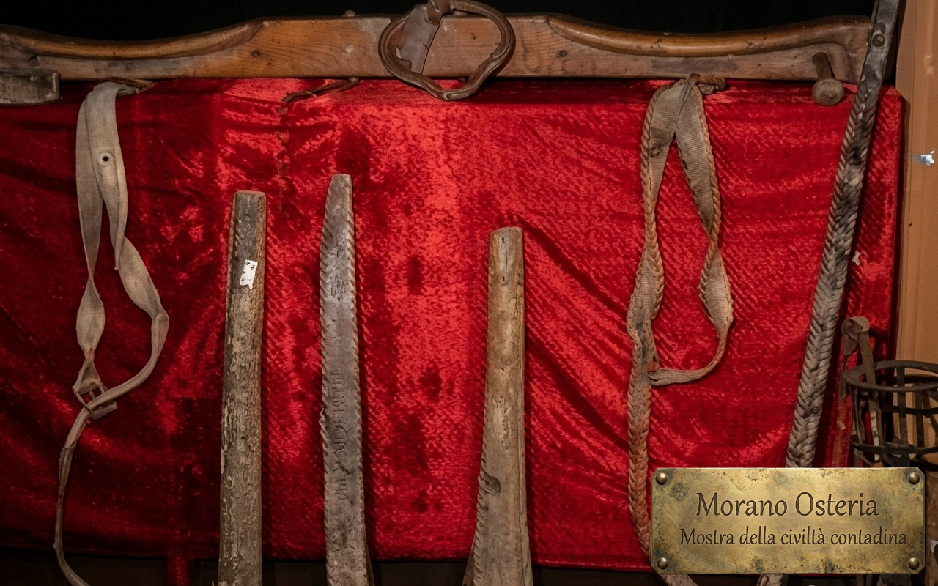
BASTONI CORDE E OGGETTI DA LAVORO
Bastoni da lavoro in legno grezzo, giogo per vacche, briglie e corda intrecciata. Accessori essenziali per la conduzione della terra e degli animali.
Notes:
Slide 8 | Durata: 45.0s | BGM: IntervalloRAI.mp3

Slide 9
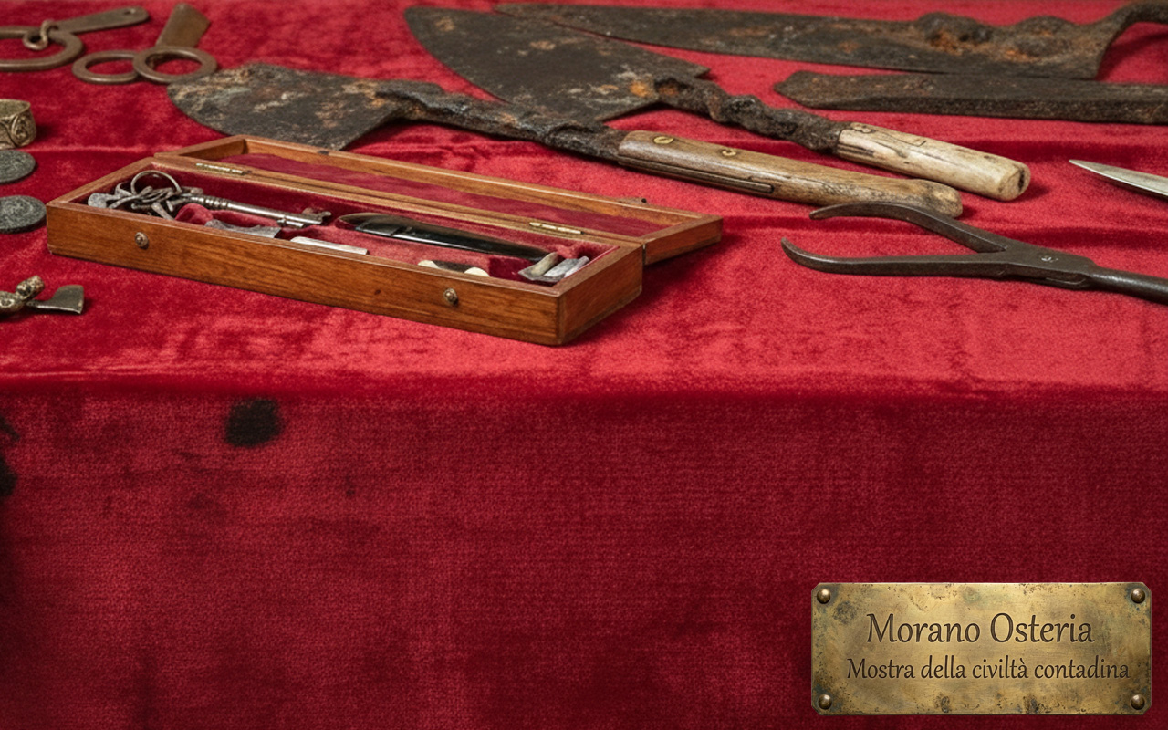
STRUMENTI E UTENSILI RURALI
Cassetta con strumenti di precisione, asce e coltelli da lavoro. Oggetti che testimoniano la versatilità artigianale della civiltà contadina.
Notes:
Slide 9 | Durata: 45.0s | BGM: IntervalloRAI.mp3

Slide 10
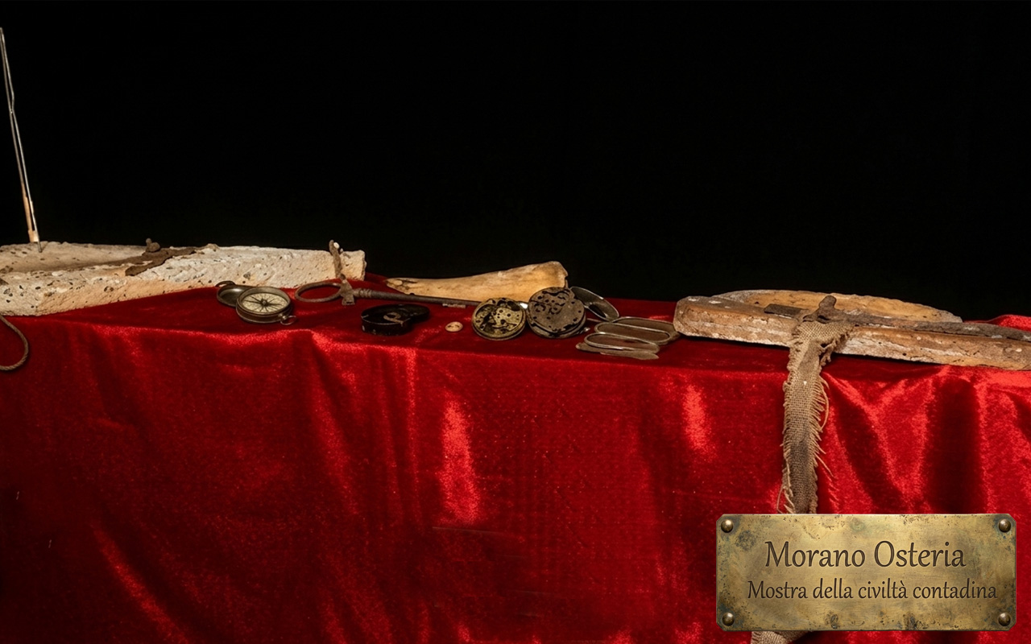
PICCOLI OGGETTI PREZIOSI
Bussola, meccanismi di orologio e oggetti personali d'uso quotidiano. Rarità che rivelano la cura del dettaglio nella cultura contadina di un tempo.
Notes:
Slide 10 | Durata: 45.0s | BGM: IntervalloRAI.mp3

Slide 11
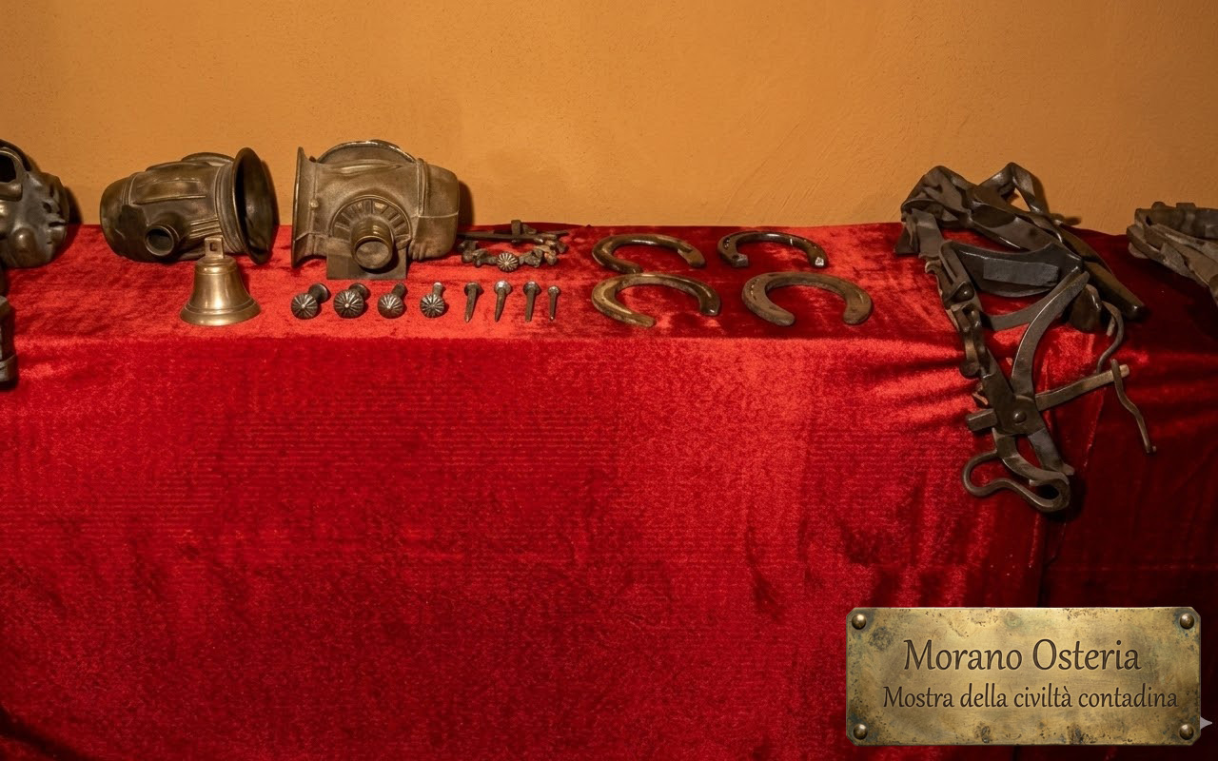
FERRAMENTA E FINIMENTI DA LAVORO
Ferri di cavallo, chiodi fatti a mano e lanterne d'epoca. Nella cultura popolare contadina, la solidità del ferro era sinonimo di sicurezza: ogni pezzo era forgiato per resistere ai lunghi anni di fatica e alle intemperie dei campi
Notes:
Slide 11 | Durata: 45.0s | BGM: IntervalloRAI.mp3

Slide 12
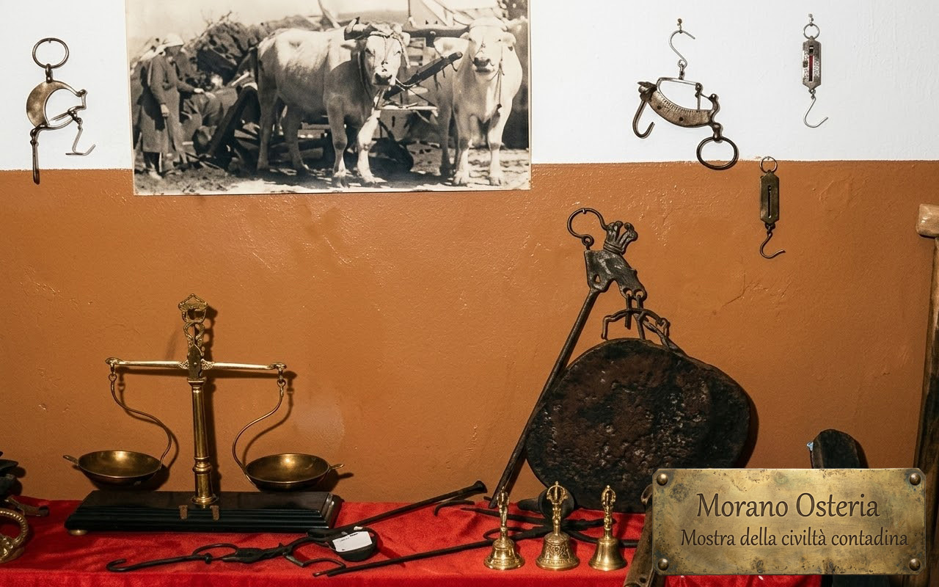
MISURE E COMMERCIO
Bilancia a piatti in ottone, pesi calibrati, campanelle e stadere. Strumenti di misura indispensabili per il commercio agricolo locale.
Notes:
Slide 12 | Durata: 45.0s | BGM: IntervalloRAI.mp3

Slide 13
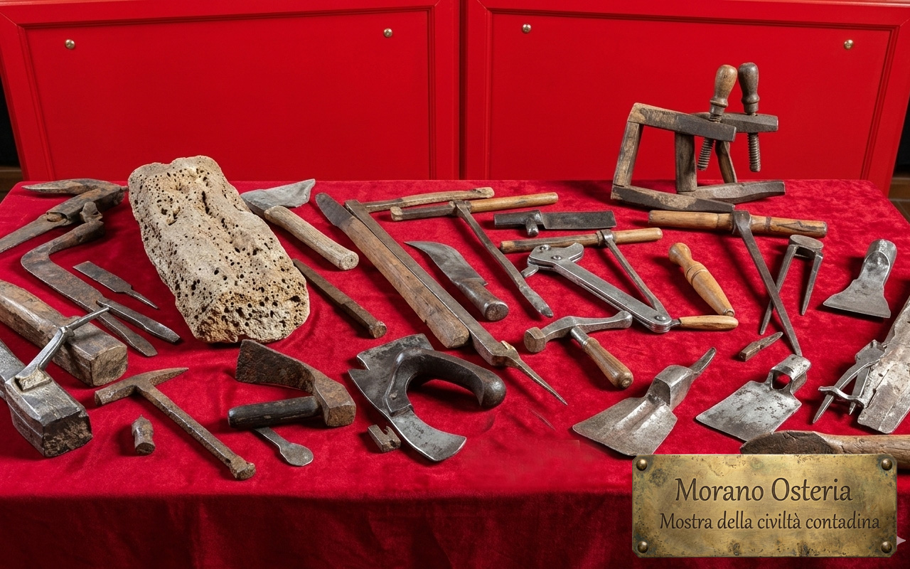
ATTREZZI DA BANCO E DA SCAVO
Morsetti, roncole, compassi e zappe in ferro e legno per il lavoro nei campi. La varietà delle forme riflette i diversi usi stagionali nella coltivazione della terra.
Notes:
Slide 13 | Durata: 45.0s | BGM: IntervalloRAI.mp3

Slide 14
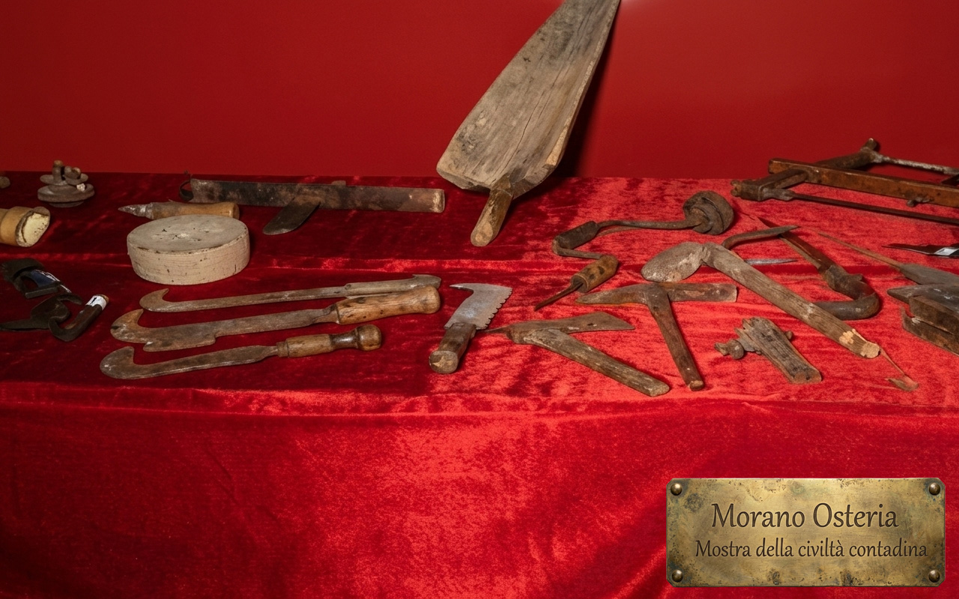
INTAGLIO E CARPENTERIA
Serracchi, succhielli e pale in legno per la vita nei campi. Nella cultura popolare contadina, saper riparare e costruire i propri strumenti era un'arte necessaria, tramandata per gestire con autonomia ogni necessità della terra
Notes:
Slide 14 | Durata: 45.0s | BGM: IntervalloRAI.mp3

Slide 15
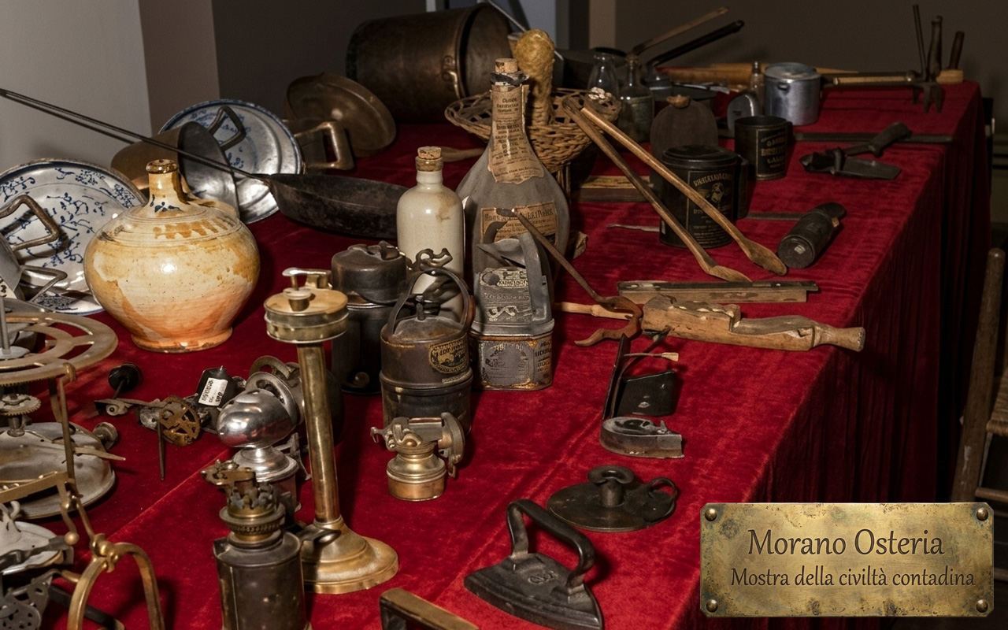
OGGETTI DI VITA DOMESTICA
Lanterne, ferri da stiro e stoviglie in ceramica: uno sguardo sull'intimità della casa. Nella cultura popolare contadina, la vita domestica era scandita da oggetti semplici ma essenziali, simboli di calore e laboriosità familiare
Notes:
Slide 15 | Durata: 45.0s | BGM: IntervalloRAI.mp3

Slide 16
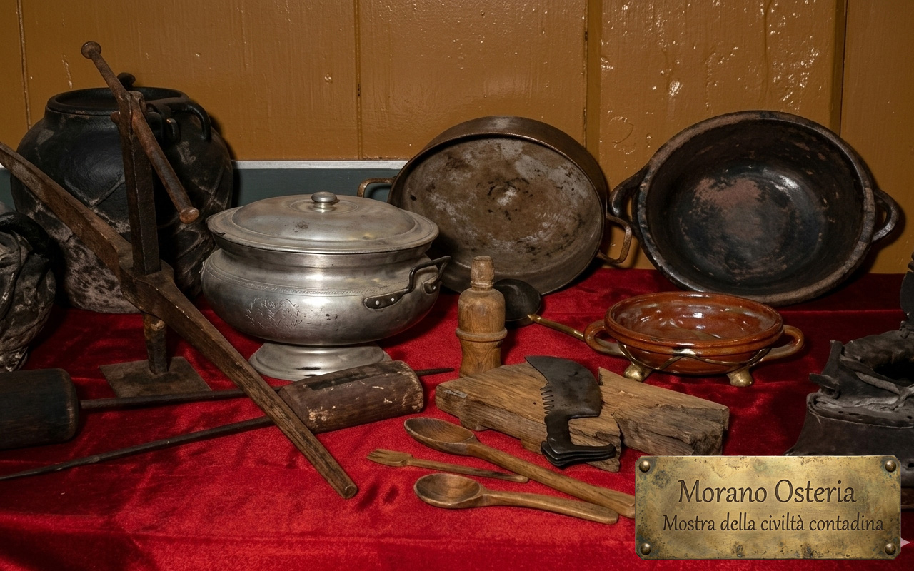
OGGETTI IN RAME, TERRACOTTA E LEGNO
Zuppiere in metallo, tegami in rame e ciotole di coccio si affiancano a posate in legno e strumenti di supporto in cucina, testimoniando l'antica sapienza artigiana e l'uso di materiali naturali nella cucina tradizionale
Notes:
Slide 16 | Durata: 45.0s | BGM: IntervalloRAI.mp3

Slide 17
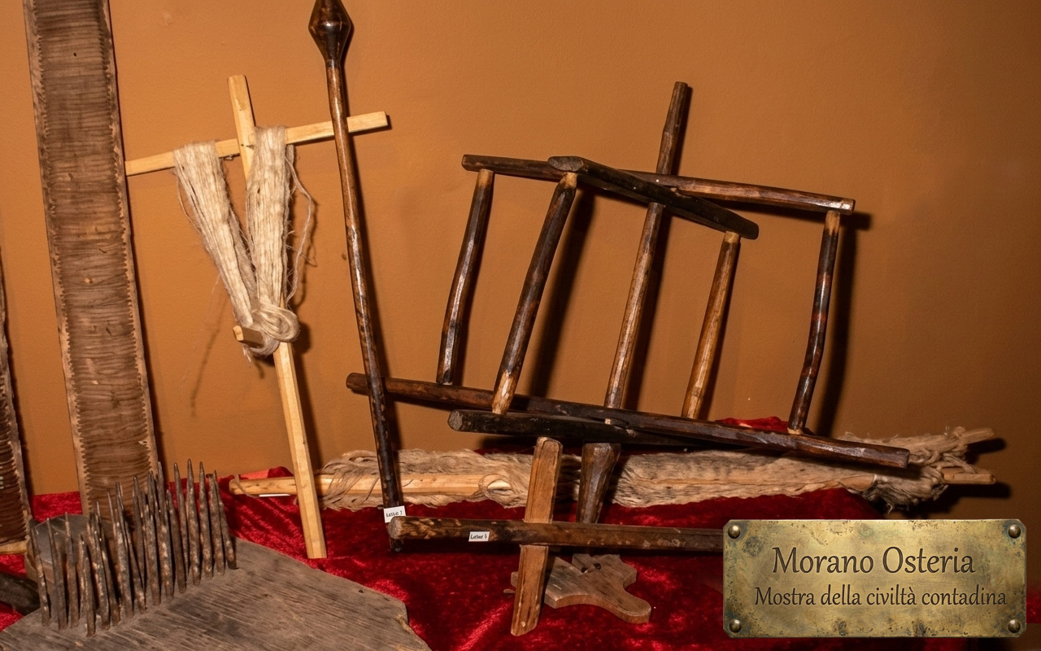
STRUMENTI PER LA FILATURA
Conocchia con filo di lana, aspo e pettine da cardatura. Strumenti del lavoro femminile quotidiano: dalla lana grezza al filo pronto al telaio, un processo lento e sapiente tramandato di madre in figlia.
Notes:
Slide 17 | Durata: 45.0s | BGM: IntervalloRAI.mp3

Slide 18
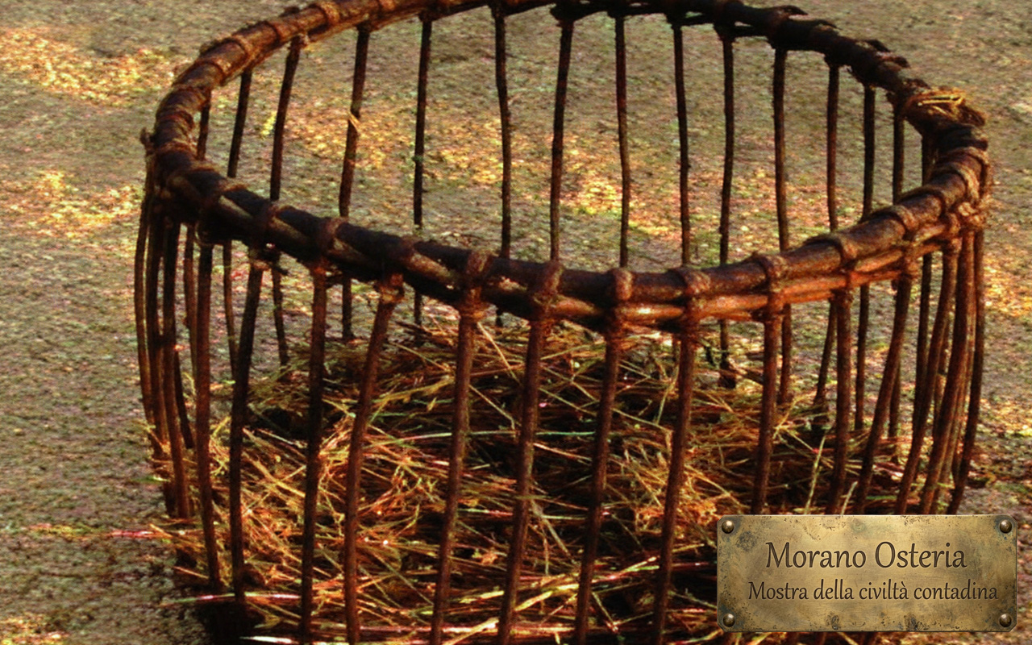
CORBELLO IN VIMINI (DETTO CRINELLA)
Corbello intrecciato a mano con rami di salice, usato per trasportare foraggio e prodotti agricoli. Ogni intreccio racconta ore di lavoro paziente, una sapienza artigianale tramandata di generazione in generazione.
Notes:
Slide 18 | Durata: 45.0s | BGM: IntervalloRAI.mp3

Slide 19
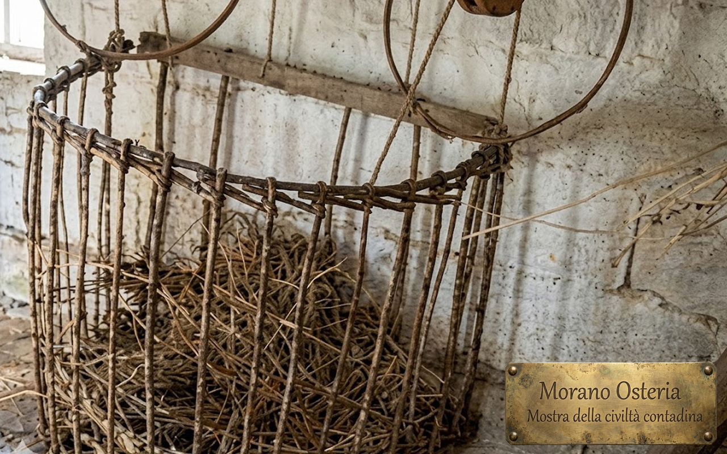
CORBELLO DA PARETE
Corbello in vimini appeso nella stalla, ancora pieno di fieno secco. Contenitore indispensabile per il foraggio quotidiano degli animali: resistente, leggero, frutto dell'arte contadina del intreccio.
Notes:
Slide 19 | Durata: 45.0s | BGM: IntervalloRAI.mp3

Slide 20
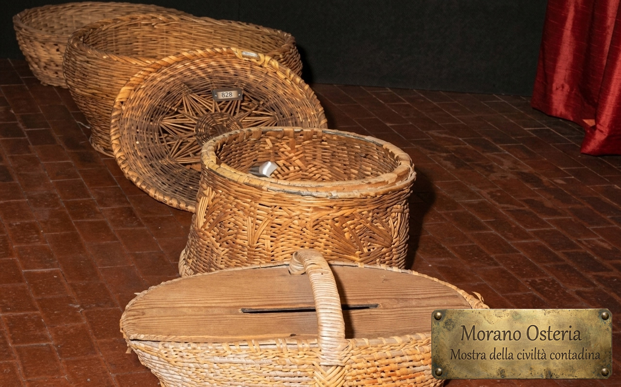
SERIE DI CESTE DI VIMINI
Un insieme di ceste, corbelli e contenitori in vimini di forme e dimensioni diverse. Ogni pezzo racconta un uso specifico: raccogliere, trasportare, conservare. L'arte dell'intreccio era una lingua comune della campagna.
Notes:
Slide 20 | Durata: 45.0s | BGM: IntervalloRAI.mp3

Slide 21
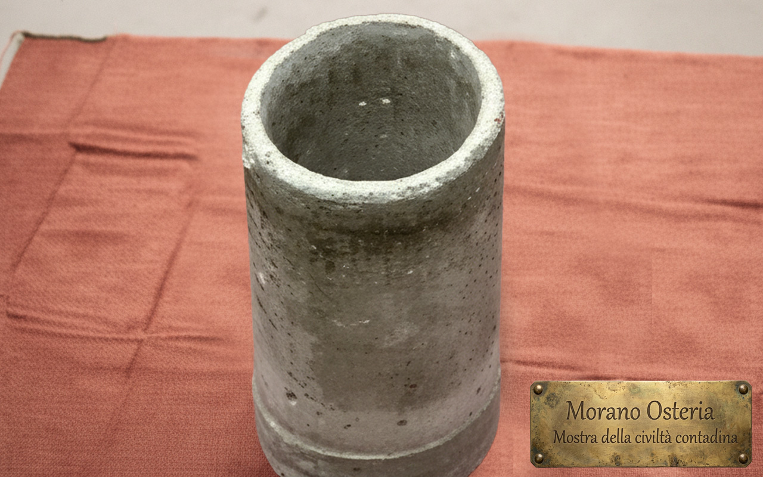
CONTENITORE IN PIETRA (MISURA)
Misura cilindrica in pietra levigata con manico, usata per dosare granaglie e farina. Uno strumento di precisione artigianale che garantiva onestà negli scambi commerciali della comunità rurale.
Notes:
Slide 21 | Durata: 45.0s | BGM: IntervalloRAI.mp3

Slide 22
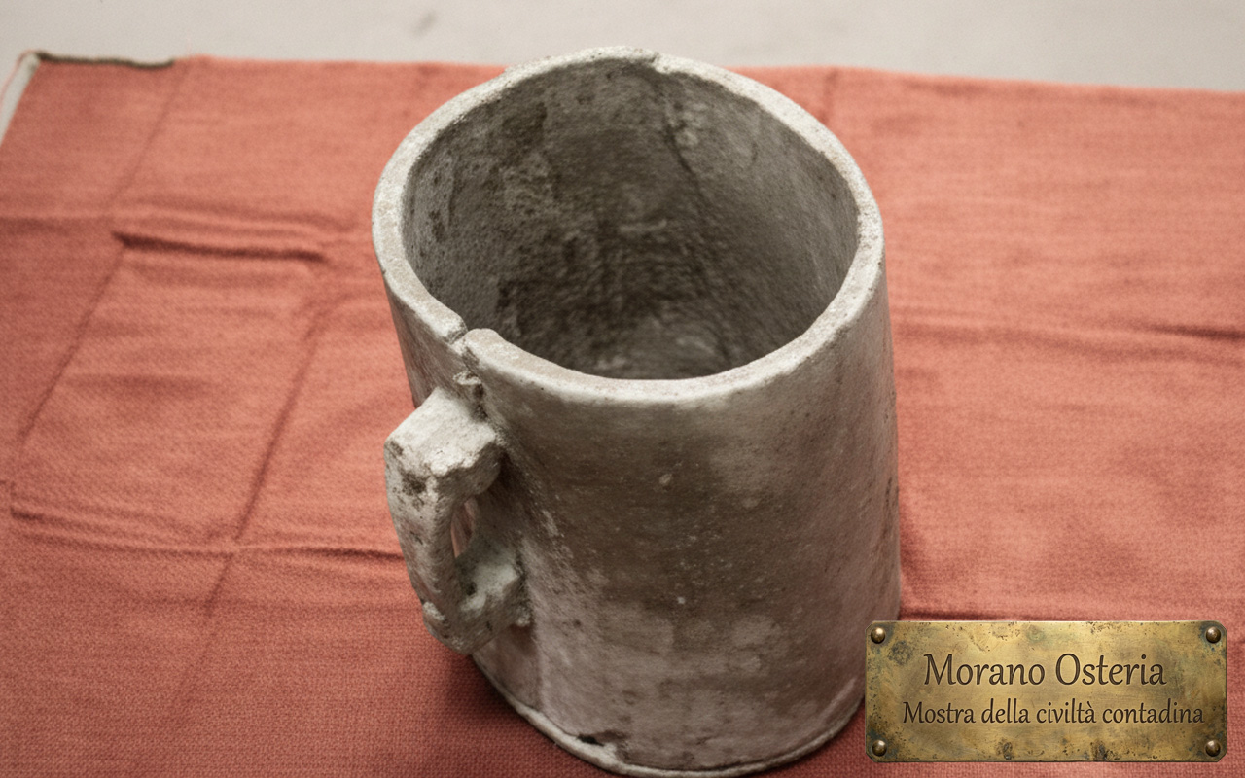
ALTRO CONTENITORE IN PIETRA
Vista dall'alto della misura cilindrica in pietra. La sua forma regolare e la superficie levigata testimoniano la cura con cui veniva costruita: ogni misura doveva essere affidabile e riconoscibile da tutti.
Notes:
Slide 22 | Durata: 45.0s | BGM: IntervalloRAI.mp3

Slide 23
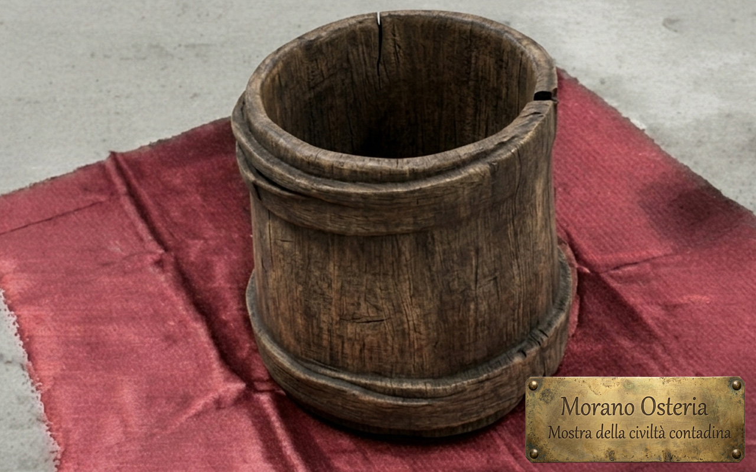
MASTELLO IN LEGNO
Mastello cilindrico in legno di quercia, cerchiato con fasce metalliche. Usato per la concia, la fermentazione o la conservazione di liquidi. Ogni fessura nel legno antico racconta secoli di umori e stagioni.
Notes:
Slide 23 | Durata: 45.0s | BGM: IntervalloRAI.mp3

Slide 24
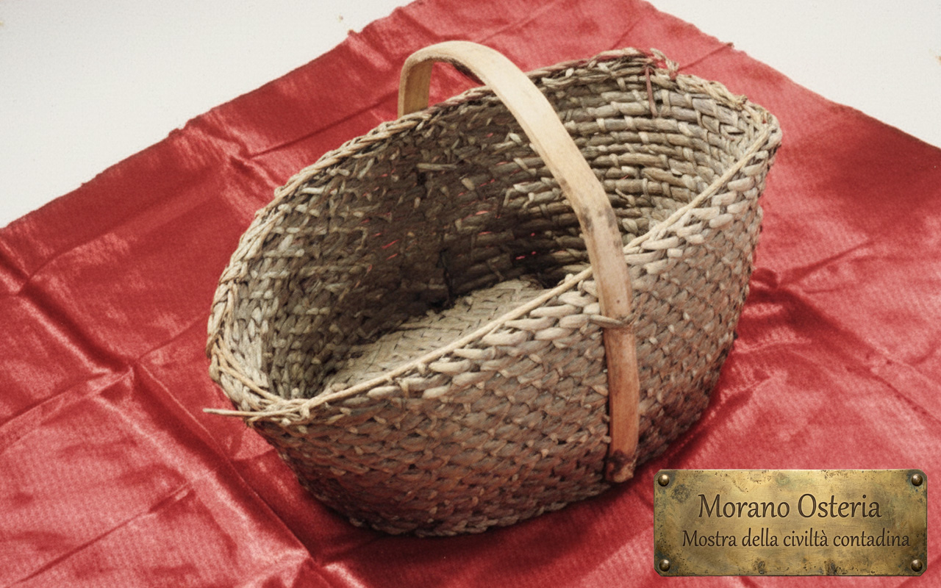
CESTO DA RACCOLTA
Cestino ovale in giunco intrecciato a mano con manico in legno. Compagno fedele delle stagioni del raccolto: leggero e capiente, portava frutta, ortaggi e uova dal campo alla tavola.
Notes:
Slide 24 | Durata: 45.0s | BGM: IntervalloRAI.mp3

Slide 25
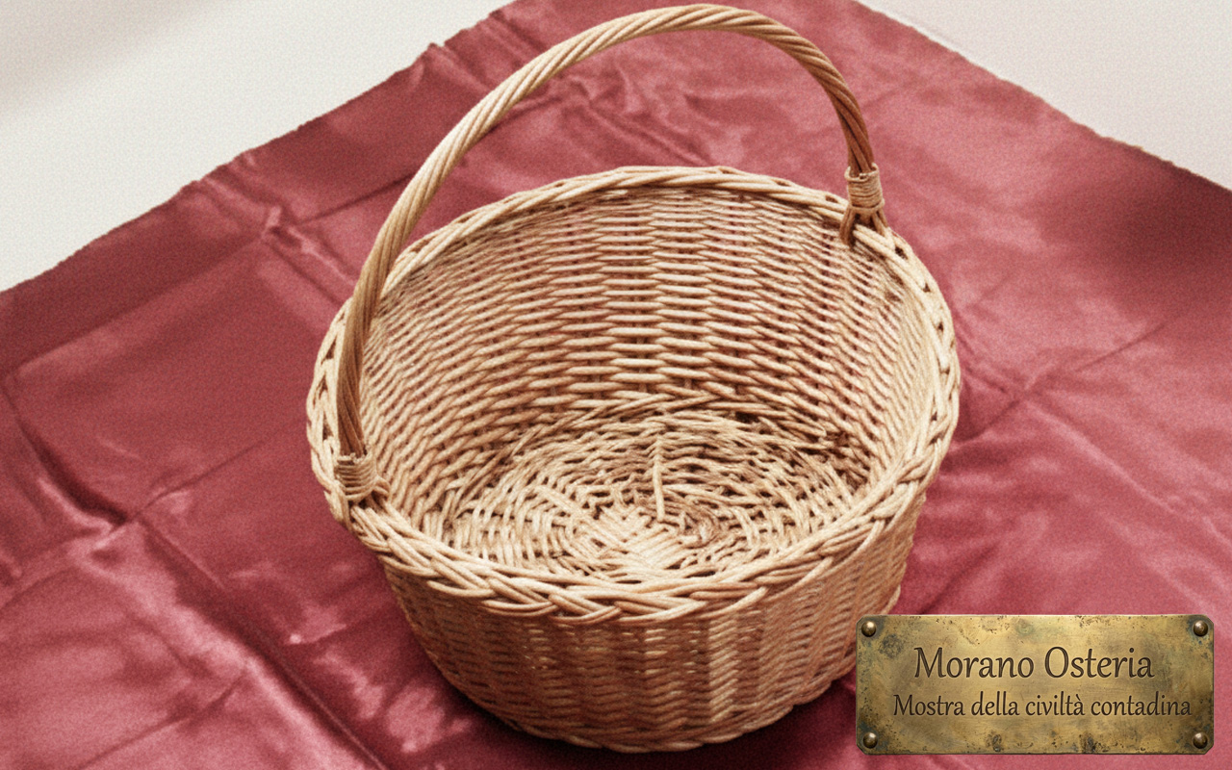
CESTINO DA MERCATO
Cestino rotondo in vimini chiaro con manico ad arco, integro e ben conservato. Era il cestino da mercato per eccellenza: capiente, leggero, elegante. Lo portavano le donne per fare la spesa o portare doni.
Notes:
Slide 25 | Durata: 45.0s | BGM: IntervalloRAI.mp3

Slide 26
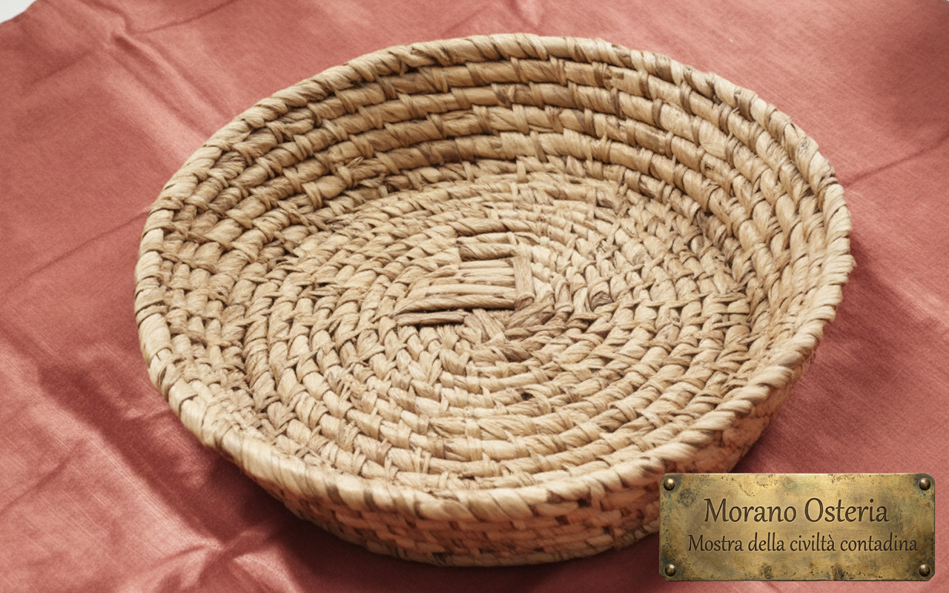
VASSOIO CIRCOLARE IN GIUNCO
Vassoio piatto intrecciato in giunco, usato per far asciugare la pasta fresca o riporre il pane. La spirale dell'intreccio centrale è il segno di una tecnica antica, precisa e tramandata oralmente.
Notes:
Slide 26 | Durata: 45.0s | BGM: IntervalloRAI.mp3

Slide 27
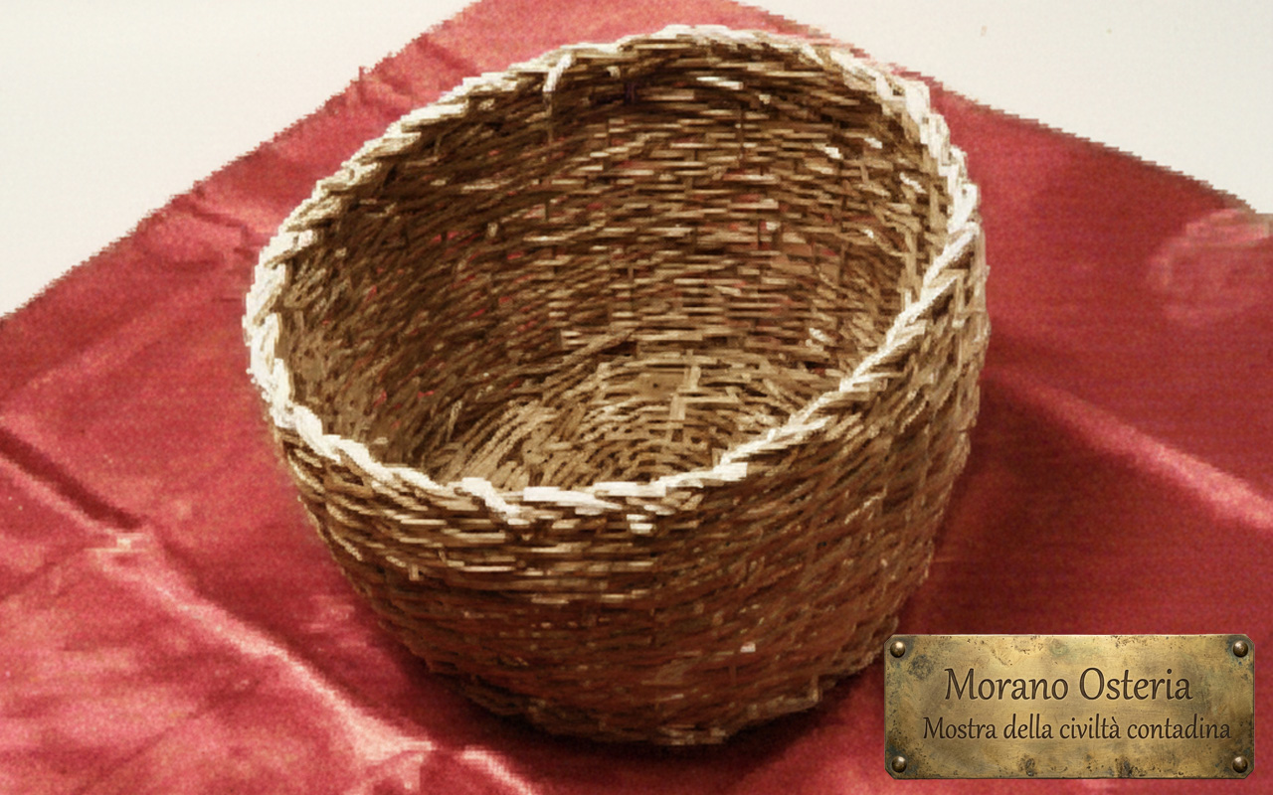
CESTA IN VIMINI CHIARO
Cesta rotonda in vimini con rinforso superiore robusto intrecciato. Il contrasto cromatico non è solo estetico: il bordo rinforzato ne prolungava la vita e ne segnalava la cura artigianale.
Notes:
Slide 27 | Durata: 45.0s | BGM: IntervalloRAI.mp3

Slide 28
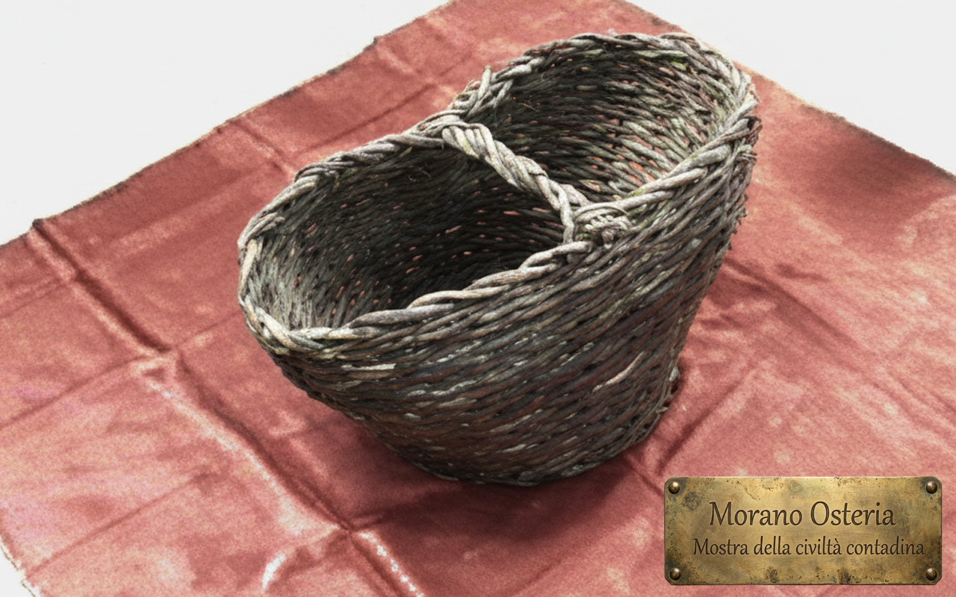
CESTA OVALE IN VIMINI
Cesta ovale intrecciata in vimini scuro, con bordo rinforzato a treccia. La forma asimmetrica si adattava al fianco del contadino durante il lavoro nei campi, rendendo il trasporto più comodo e naturale.
Notes:
Slide 28 | Durata: 45.0s | BGM: IntervalloRAI.mp3

Slide 29
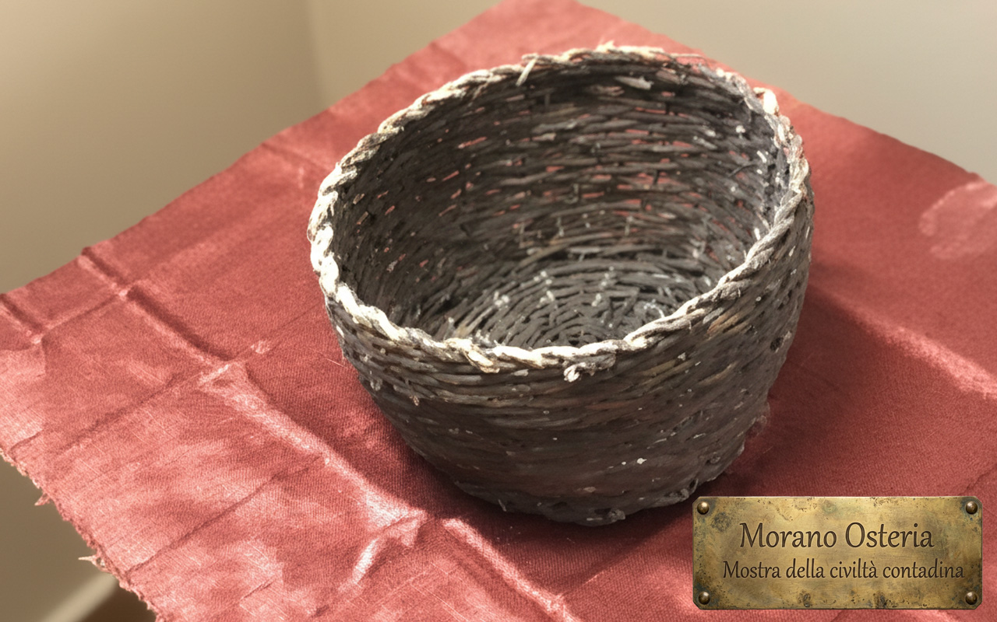
CESTA RUSTICA IN VIMINI
Cesta rotonda in vimini scuro con bordo bianco, più robusta e vissuta. Le tracce del tempo sulla superficie raccontano anni di uso quotidiano: raccogliere, conservare, portare. Una vita intera in un intreccio.
Notes:
Slide 29 | Durata: 45.0s | BGM: IntervalloRAI.mp3

Slide 30
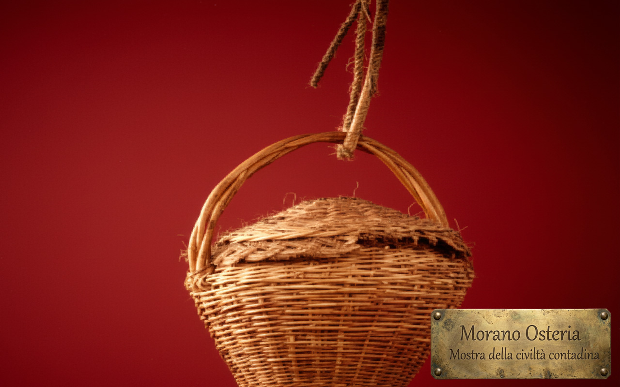
CESTINO APPESO
Piccolo cesto in vimini sospeso con uno spago. Veniva appeso in cucina o in cantina per conservare al riparo da umidità e roditori. Un oggetto semplice ma ingegnoso della vita domestica contadina.
Notes:
Slide 30 | Durata: 45.0s | BGM: IntervalloRAI.mp3

Slide 31
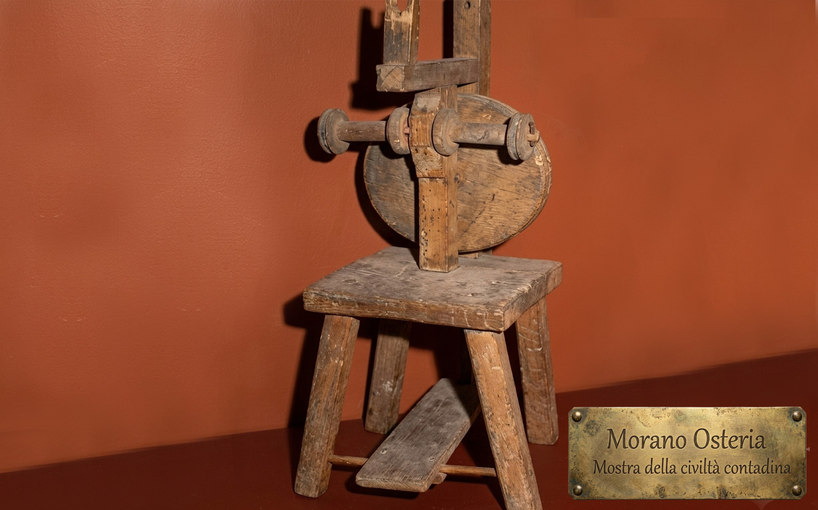
FILATOIO A PEDALI
Filatoio verticale detto "dopanatotio" in legno grezzo con rocchetto centrale, montato su sgabello. Azionando la manovella, il filo si avvolgeva con precisione. Un meccanismo semplice per un lavoro che durava tutto l'inverno.
Notes:
Slide 31 | Durata: 45.0s | BGM: IntervalloRAI.mp3

Slide 32
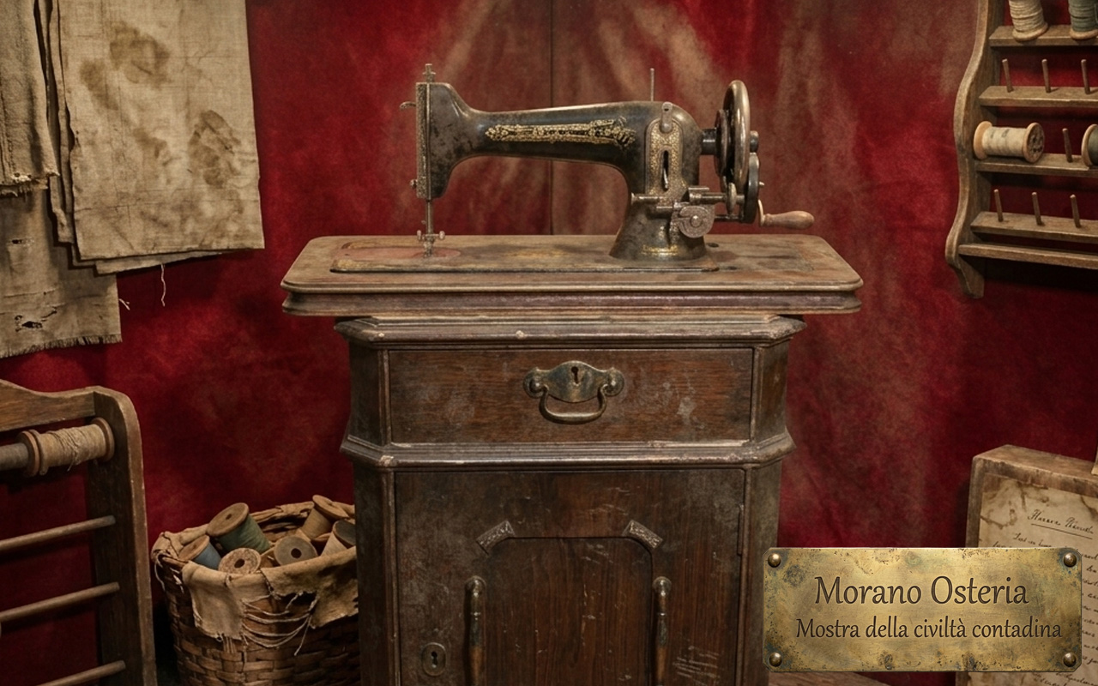
LA MACCHINA PER CUCIRE
Macchina da cucire a manovella su mobile in legno, con rocchetti e tessuti. Oggetto prezioso nelle case contadine: cucire e rammendare era arte quotidiana, non semplice necessità.
Notes:
Slide 32 | Durata: 45.0s | BGM: IntervalloRAI.mp3

Slide 33
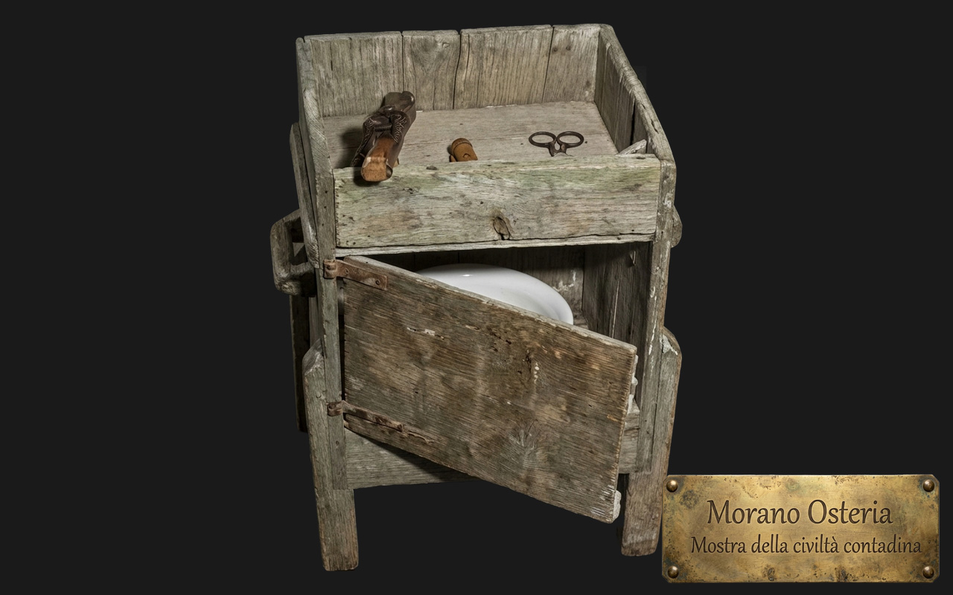
COMODINO DA CAMERA
Comodino rustico in legno grezzo con ante e vaso da notte in ceramica bianca. Arredo essenziale della camera dei contadini: funzionale, senza ornamenti, costruito per durare generazioni
Notes:
Slide 33 | Durata: 45.0s | BGM: IntervalloRAI.mp3

Slide 34
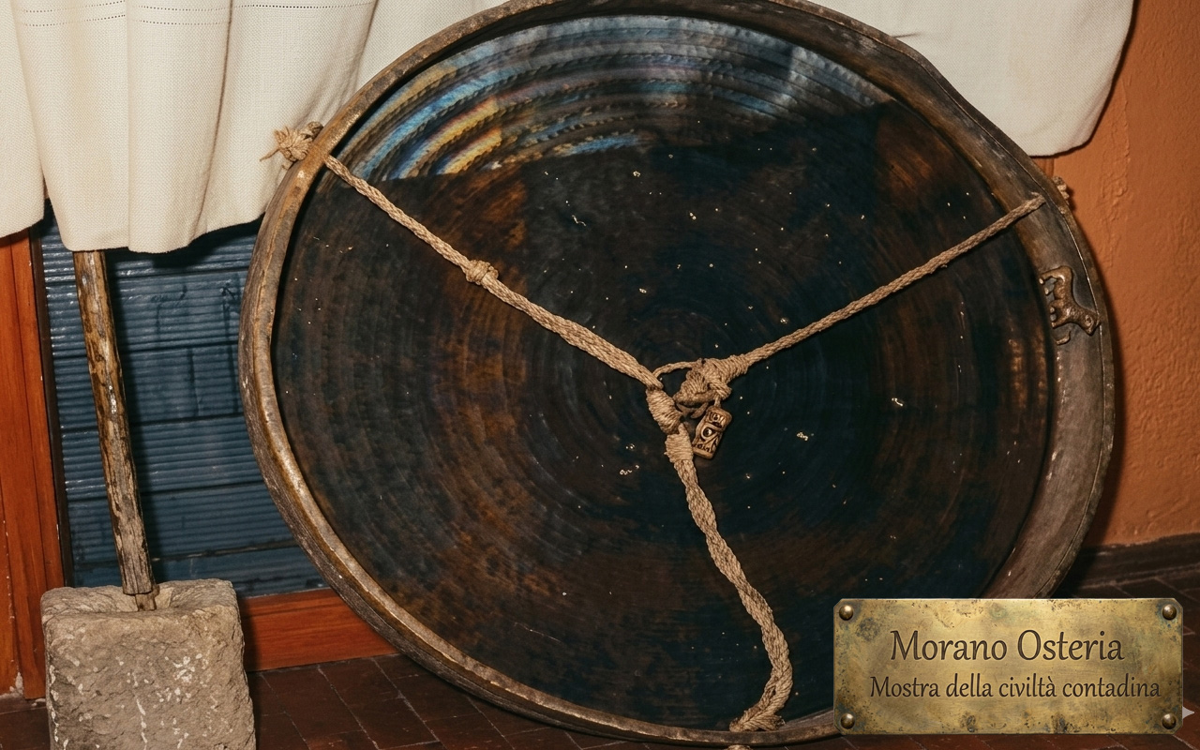
VAGLIO MANUALE
Grande setaccio manuale da appendere al soffitto legato con corda di canapa. Serviva per separare il grano dalla pula: oscillando ritmicamente, lasciava cadere l'inutile e tratteneva il prezioso frumento
Notes:
Slide 34 | Durata: 45.0s | BGM: IntervalloRAI.mp3

Slide 35
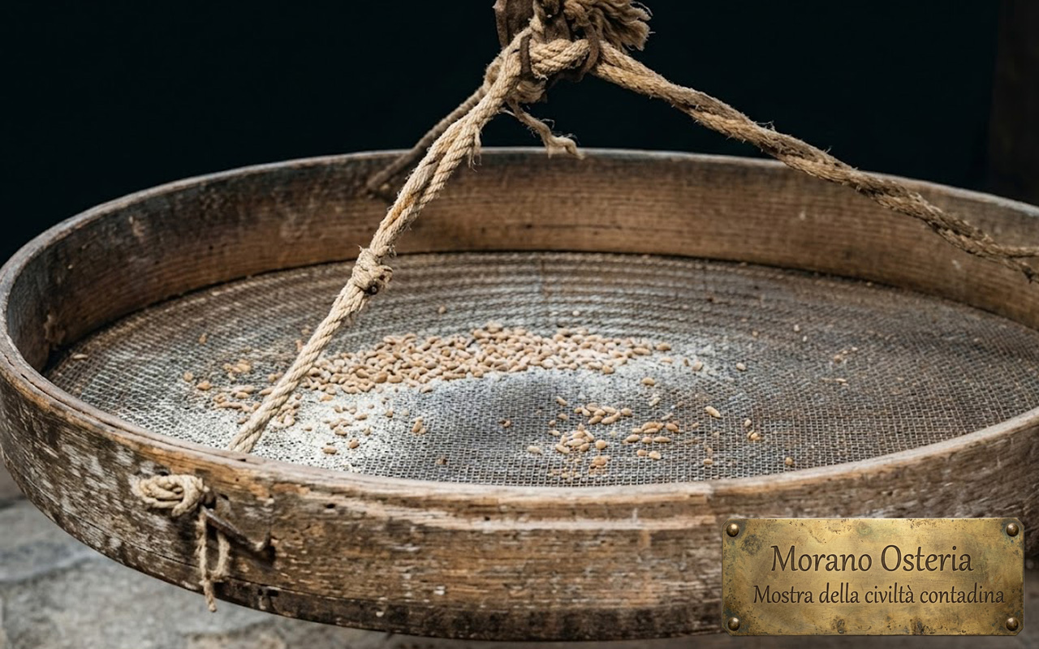
ALTRO SETACCIO DEL GRANO
Setaccio circolare in legno con rete metallica contenente qualche chicco di grano. Dopo la trebbiatura, il setaccio separava il grano puro dalla terra e dalla pula. Un gesto ritmico e antico, necessario prima del pane
Notes:
Slide 35 | Durata: 45.0s | BGM: IntervalloRAI.mp3

Slide 36
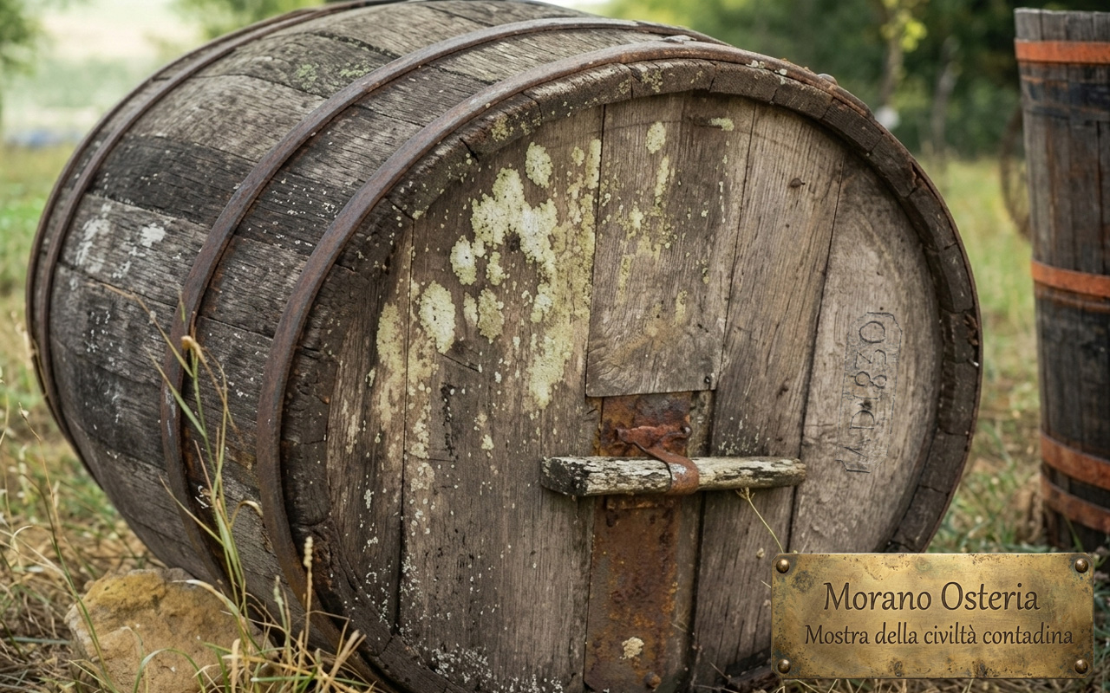
BOTTE COSTRUITA NEL 1830
Botte antica in legno di rovere cerchiata in ferro, adagiata nell'erba. Custodiva il vino per mesi, assorbendone il carattere. Ogni botte aveva la sua storia, il suo odore, il suo vino inconfondibile
Notes:
Slide 36 | Durata: 45.0s | BGM: IntervalloRAI.mp3

Slide 37
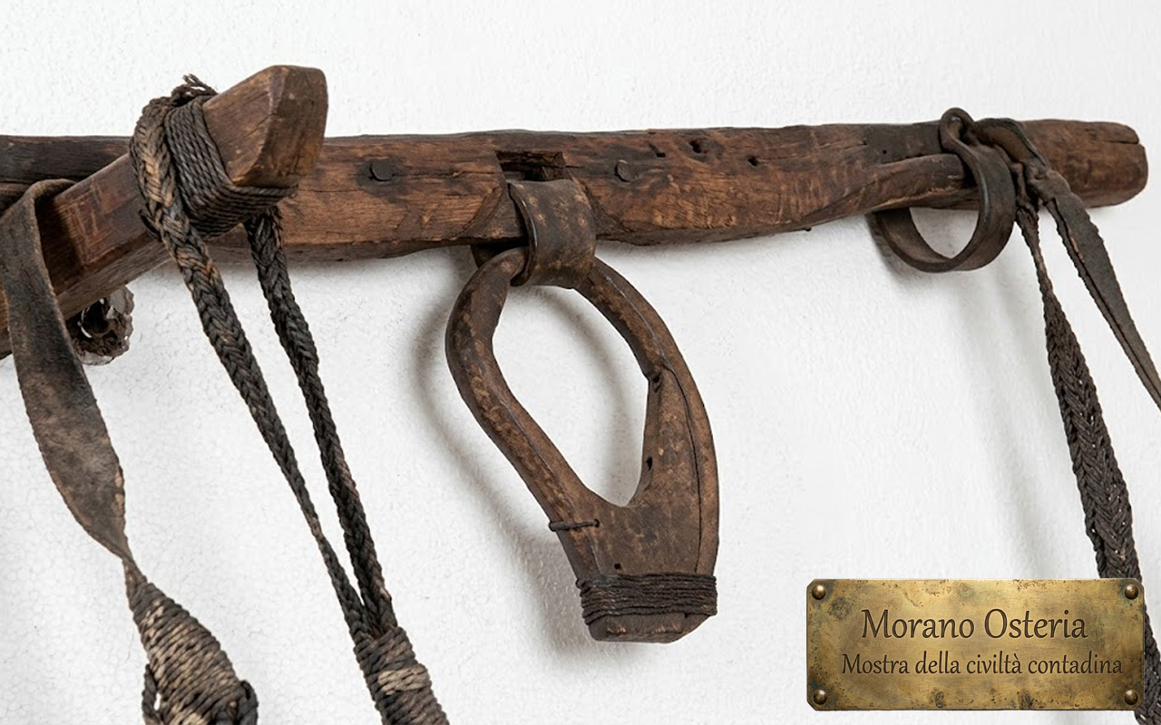
GIOGO DA TRAINO
Struttura in legno curvato a doppio arco per aggiogare i buoi. Ogni curva era sagomata a mano per adattarsi al collo degli animali: un oggetto che univa forza e cura nella civiltà contadina
Notes:
Slide 37 | Durata: 45.0s | BGM: IntervalloRAI.mp3

Slide 38
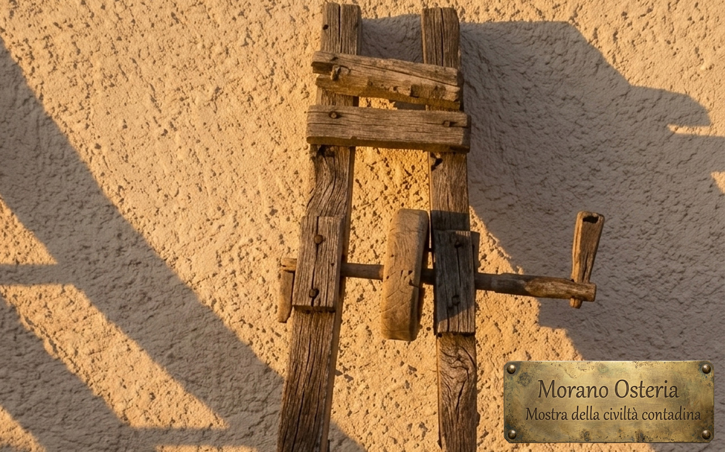
ARROTINO A MANOVELLA
Arrotino a cavalletto usato per affilare gli strumenti da taglio. Azionando la manovella, la mola ripristinava il filo di asce e falci, attrezzi vitali per la quotidiana fatica nella cultura popolare
Notes:
Slide 38 | Durata: 45.0s | BGM: IntervalloRAI.mp3

Slide 39
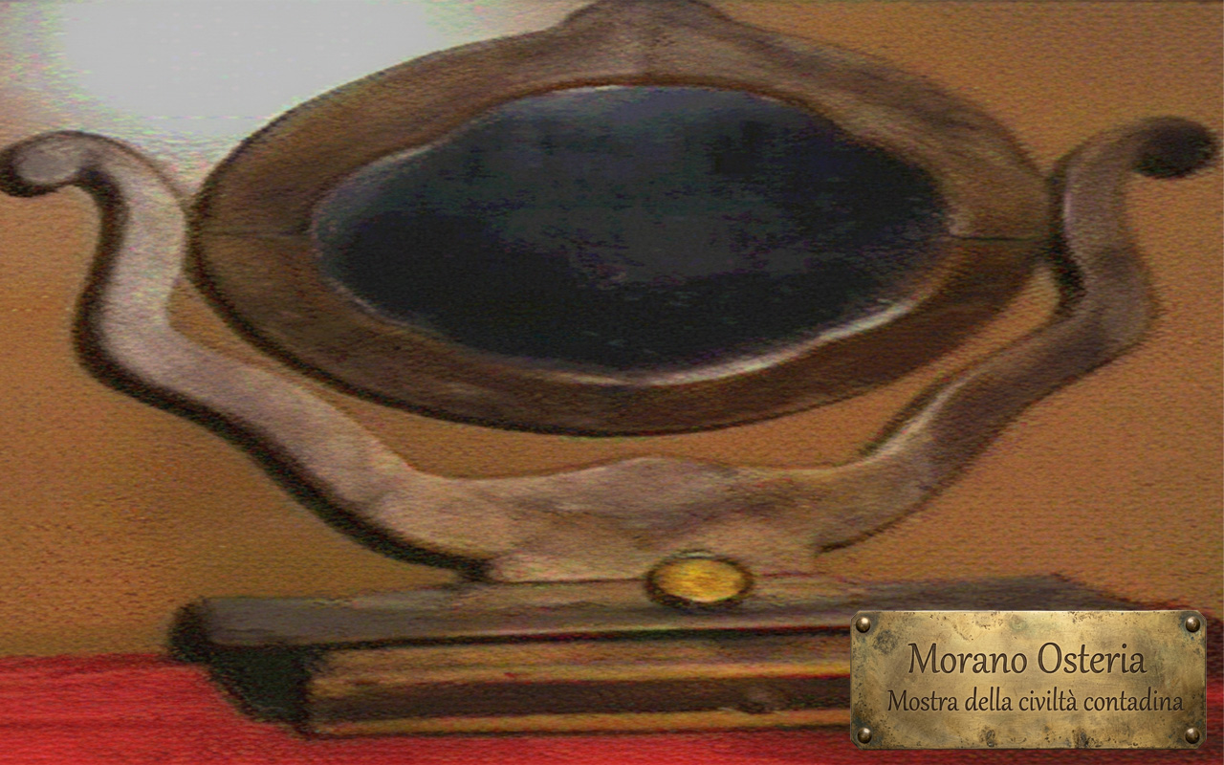
SPECCHIO DA TOELETTA
Specchio ovale con cornice intagliata in legno su base rettangolare. Pezzo raro nelle case contadine, riservato alle occasioni importanti. Uno spiraglio di cura per sé nel rigore austero della vita rurale
Notes:
Slide 39 | Durata: 45.0s | BGM: IntervalloRAI.mp3

Slide 40
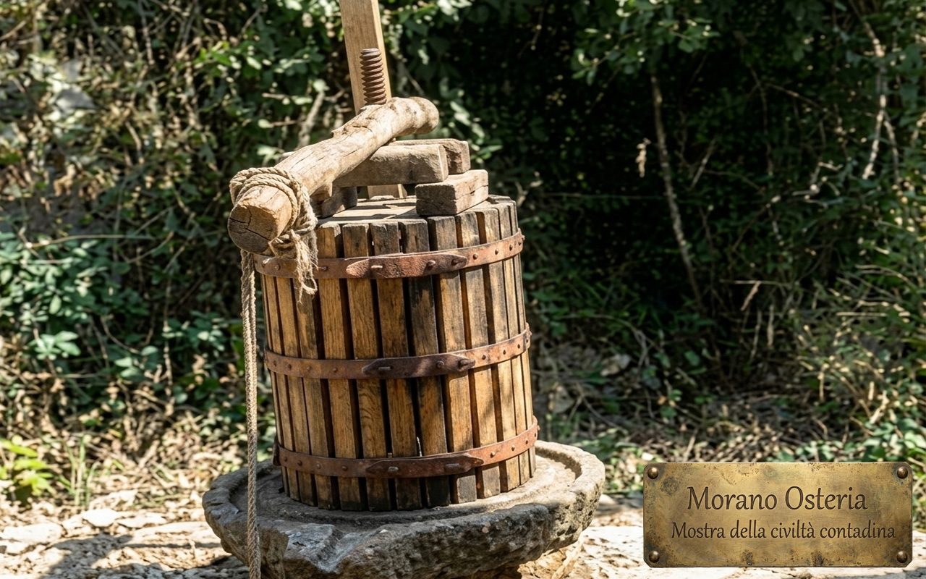
TORCHIO DETTO "FRISCOLO"
Torchio a vite in legno con tino cerchiato in ferro, usato per la spremitura delle olive o dell'uva. La vite centrale trasmetteva una pressione enorme: il succo della terra estratto goccia a goccia.
Notes:
Slide 40 | Durata: 45.0s | BGM: IntervalloRAI.mp3

Slide 41
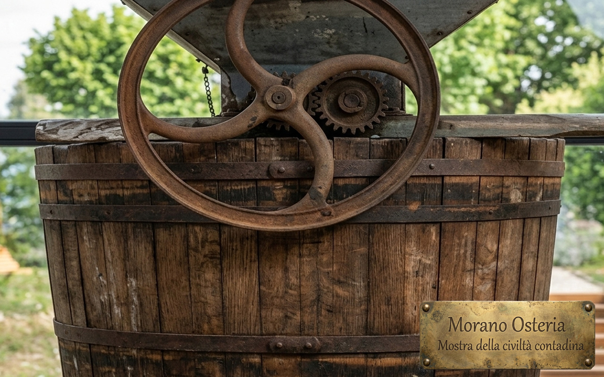
TORCHIO MECCANICO
Torchio con ruota dentata in ghisa e tino in legno cerchiato. La meccanizzazione della spremitura aumentò la resa del vino e dell'olio, segnando un passo avanti decisivo nella produzione agricola locale.
Notes:
Slide 41 | Durata: 45.0s | BGM: IntervalloRAI.mp3

Slide 42
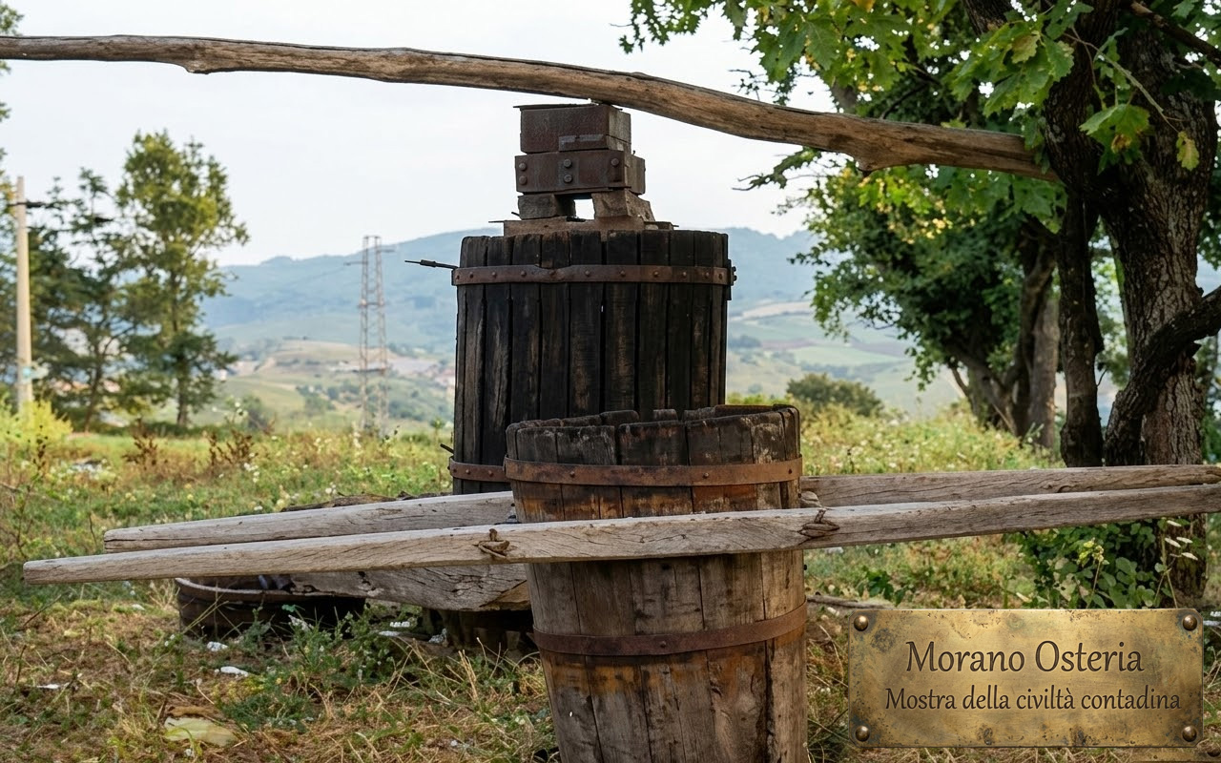
TINA E TORCHIO
Torchio a leva con lungo braccio in legno e tina da trasporto delle uve. Il principio della leva moltiplicava la forza del contadino: pochi chilogrammi di pressione si trasformavano in litri di olio o vino
Notes:
Slide 42 | Durata: 45.0s | BGM: IntervalloRAI.mp3

Slide 43
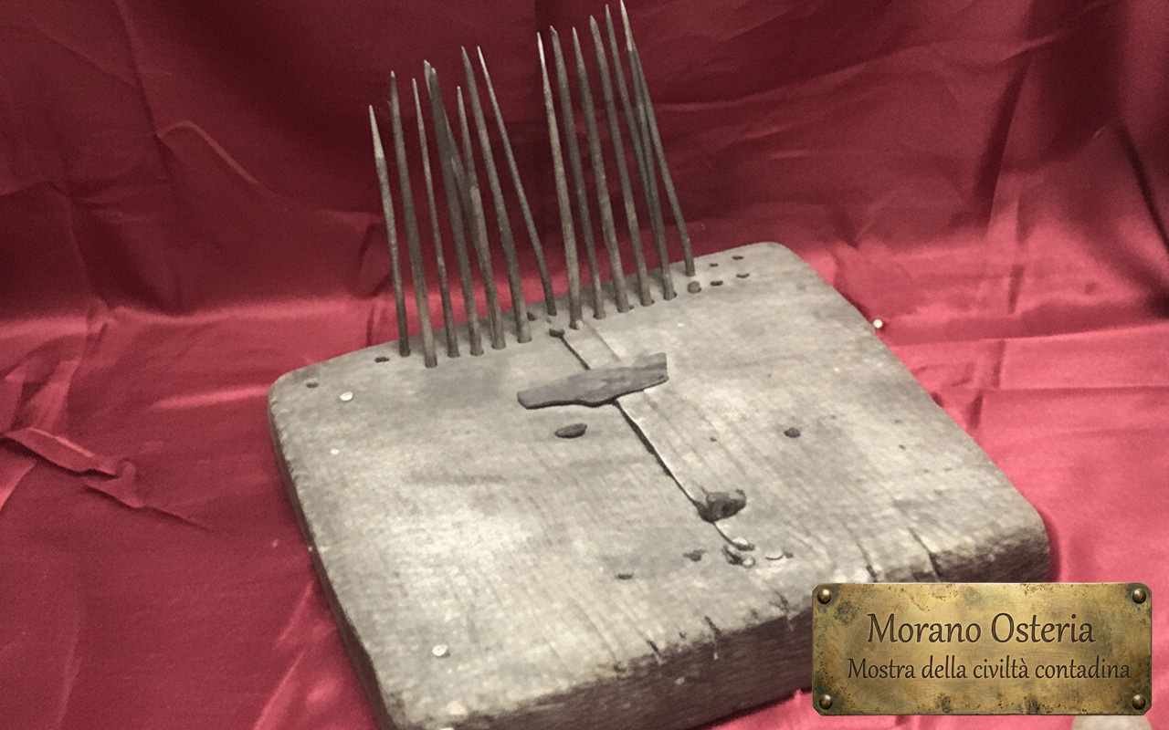
PETTINE DA CARDATURA
Pettine da cardatura con denti in ferro su base in legno. Passando la lana tra i denti metallici, si separavano la canapa o la lana eliminando i nodi e gli intrecci. Primo passo indispensabile nella lunga catena ella filatura
Notes:
Slide 43 | Durata: 45.0s | BGM: IntervalloRAI.mp3

Slide 44
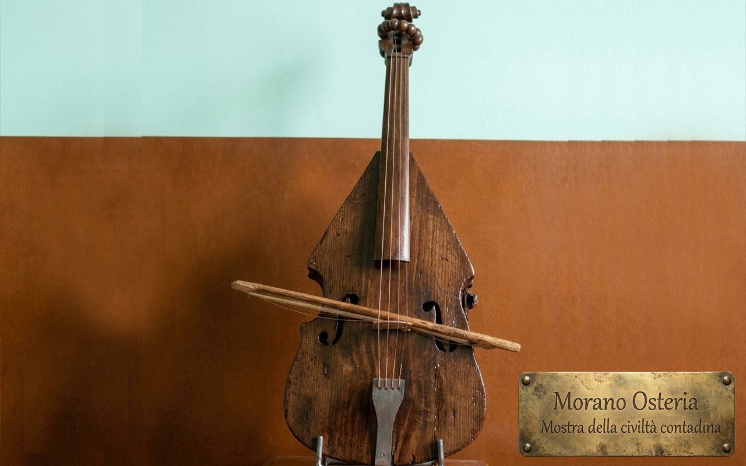
CONTRABBASSO ARTIGIANALE
Contrabbasso costruito artigianalmente in legno scuro, con archetto in legno grezzo. La musica popolare accompagnava feste, matrimoni e veglie. Uno strumento nato da mani abituate al lavoro duro nei campi.
Notes:
Slide 44 | Durata: 45.0s | BGM: IntervalloRAI.mp3

Slide 45
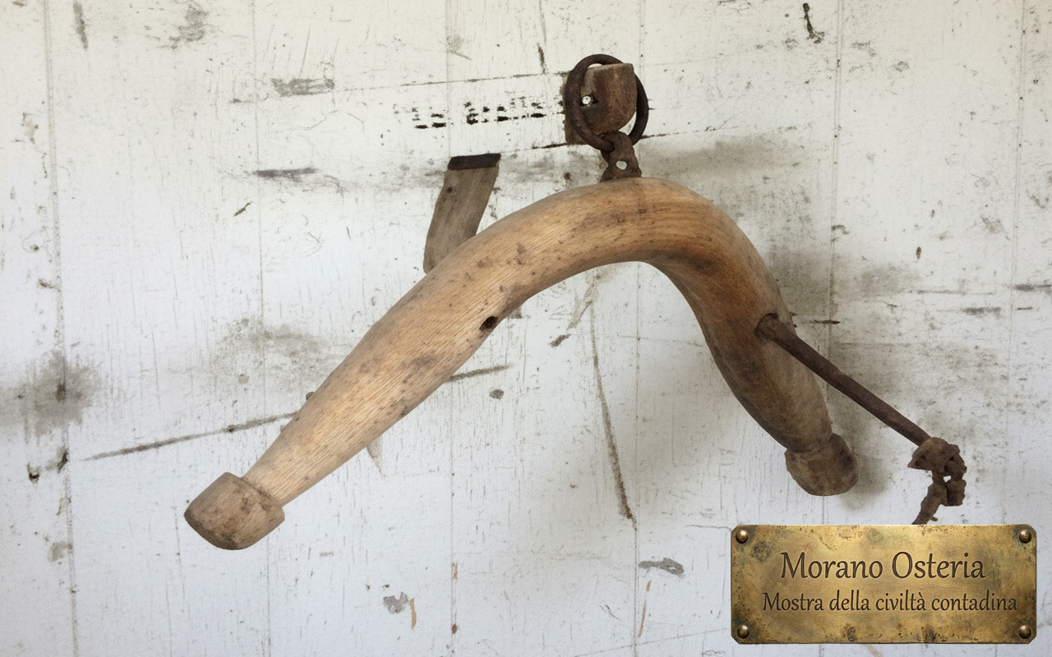
GIOGO SINGOLO
Giogo singolo in legno curvato con anelli in ferro per mulo o asino. La curva levigata proteggeva il collo dell'animale. Oggetto curato e personale, modellato sull'animale che avrebbe portato per anni.
Notes:
Slide 45 | Durata: 45.0s | BGM: IntervalloRAI.mp3

Slide 46
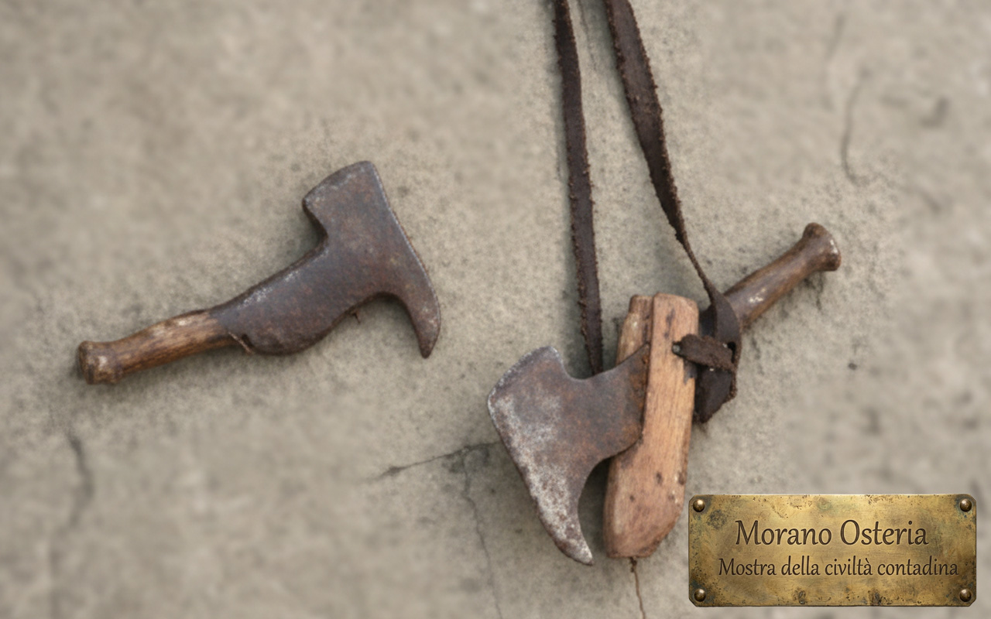
PICCOLE ASCE
Due piccole accette in ferro con manico in legno, legate con una cinghia in cuoio. Tagliare legna, spaccare rami, preparare il fuoco: strumenti compatti e affidabili della vita rurale quotidiana.
Notes:
Slide 46 | Durata: 45.0s | BGM: IntervalloRAI.mp3

Slide 47
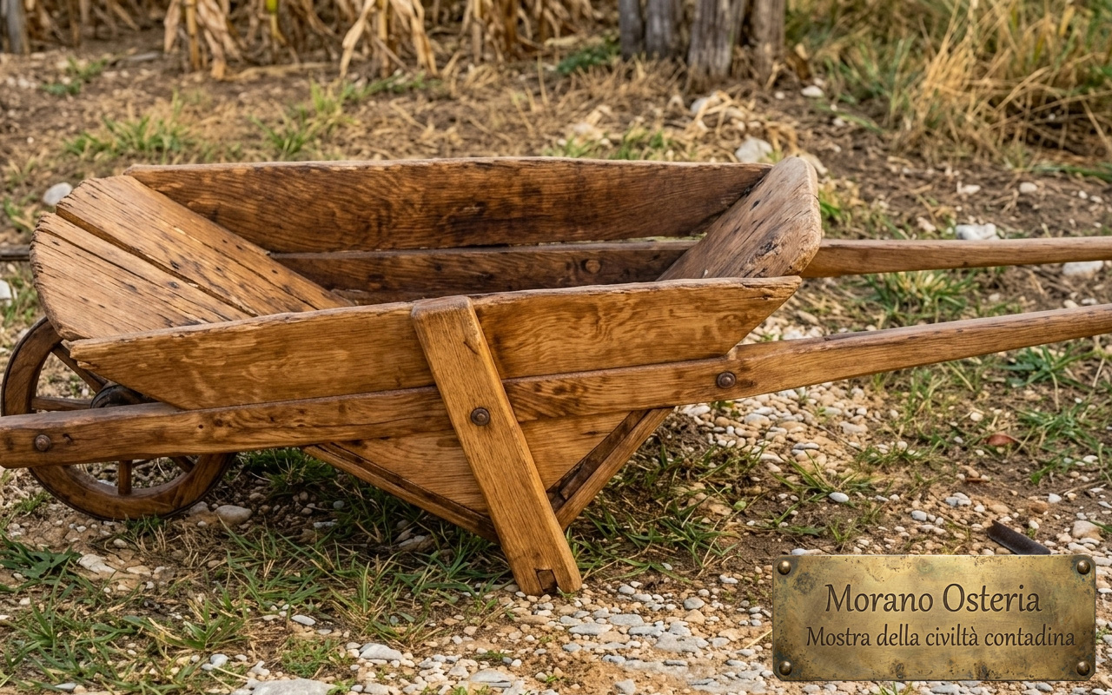
CARRIOLA ARTIGIANALE
Carriola in legno di quercia con ruota in ferro, vicino a un campo di granoturco. Strumento instancabile della vita rurale: spostava terra, letame, legna e raccolto. Semplice, robusta, indispensabile.
Notes:
Slide 47 | Durata: 45.0s | BGM: IntervalloRAI.mp3

Slide 48
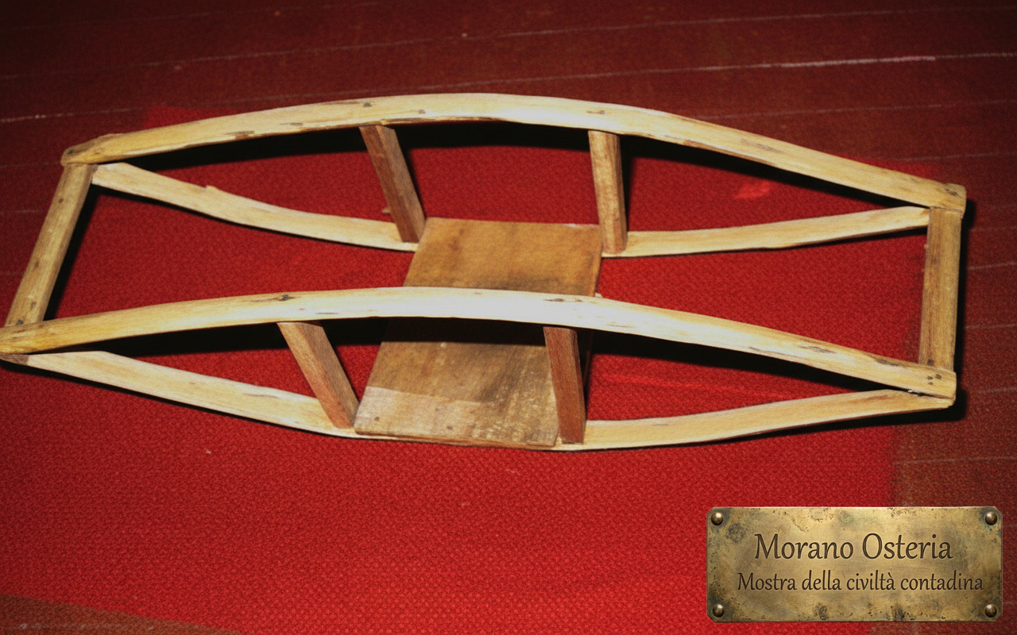
SCALDALETTO DETTO "PRETE".
Scaldaletto in lamiera metallica con manico in ferro, ancora integro nonostante l'uso. Si riempiva di brace viva e si passava tra le lenzuola prima di dormire: piccolo rito di cura quotidiana
Notes:
Slide 48 | Durata: 45.0s | BGM: IntervalloRAI.mp3

Slide 49
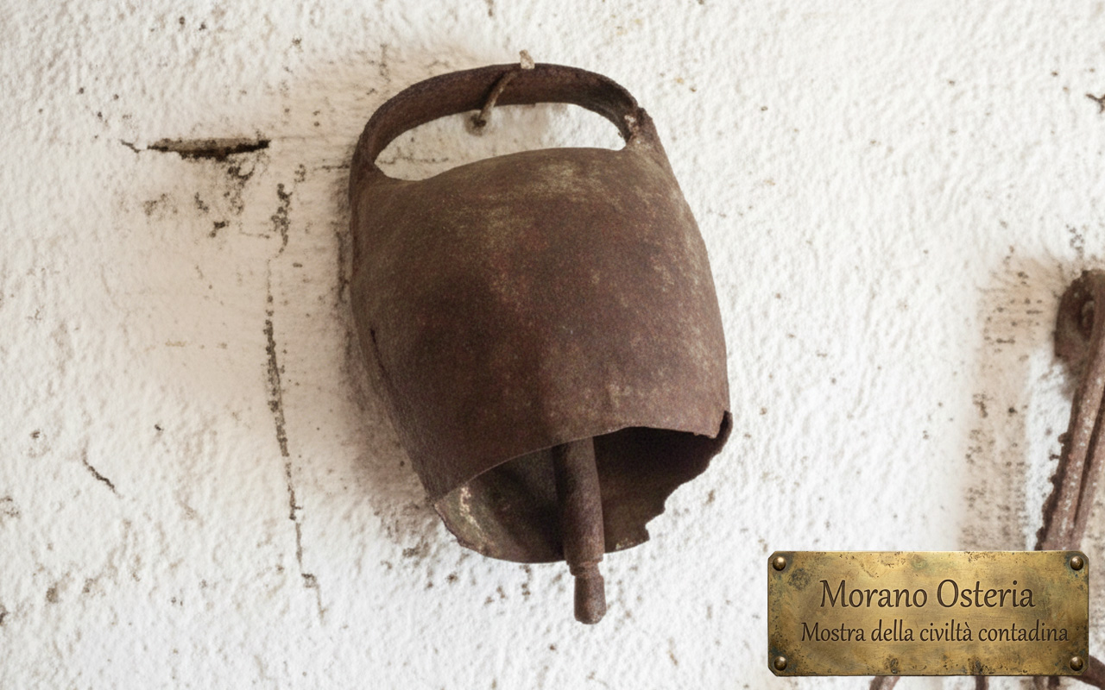
CAMPANACCIO PER BESTIAME
Campanaccio in ferro battuto per il collo del bestiame, con batacchio ancora visibile. Il suo suono grave seguiva il gregge nei pascoli lontani: un segnale acustico che sostituiva gli occhi del pastore
Notes:
Slide 49 | Durata: 45.0s | BGM: IntervalloRAI.mp3

Slide 50
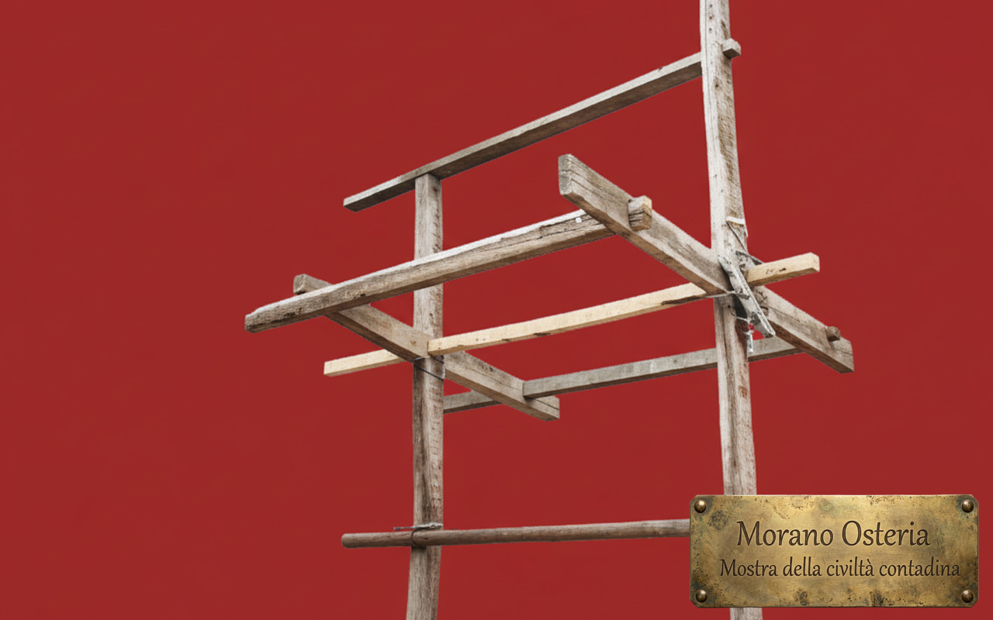
ASPO O NASPO
Naspo in legno grezzo con bracci incrociati per avvolgere il filo dopo la filatura. Le sue dimensioni definivano la matassa. Strumento paziente delle serate invernali, tra fuoco e conversazione
Notes:
Slide 50 | Durata: 45.0s | BGM: IntervalloRAI.mp3

Slide 51

TAPPABOTTIGLIE A PERCUSSIONE
Questi rari esemplari di tappabottiglie manuali in legno e metallo testimoniano la maestria della civiltà contadina. Il tappo di sughero veniva inserito nel cilindro e spinto con un colpo deciso del palmo o di un mazzuolo, comprimendolo nel collo della bottiglia. Un rito antico che preservava il vino fatto in casa
Notes:
Slide 51 | Durata: 45.0s | BGM: IntervalloRAI.mp3

Slide 52

SCALA RUSTICA
Scala rustica in legno appoggiata al muro, illuminata dalla luce dorata del tramonto. Strumento universale della campagna: per salire al fienile, raccogliere la frutta, raggiungere il tetto.
Notes:
Slide 52 | Durata: 45.0s | BGM: IntervalloRAI.mp3

Slide 53

PALE PER IL PANE
Due pale in legno grezzo di forma diversa, usate per infornare e sfornare il pane. La pala quadrata spingeva, quella rotonda girava. Gesti precisi, appresi da bambini accanto al forno di famiglia.
Notes:
Slide 53 | Durata: 45.0s | BGM: IntervalloRAI.mp3

Slide 54

ATTREZZI DA MURO
Rastrello in legno, falce e cesta in vimini appoggiati al muro nella luce del tramonto. La silhouette degli attrezzi agricoli racconta una giornata di lavoro finita, in attesa del giorno dopo.
Notes:
Slide 54 | Durata: 45.0s | BGM: IntervalloRAI.mp3

Slide 55

MACINACAFFÈ IN LEGNO
Macinacaffè a cassetto in legno di quercia con manovella in ferro. Il profumo del caffè macinato a mano era un lusso raro nelle case contadine: un rito lento, prezioso, legato ai giorni di festa.
Notes:
Slide 55 | Durata: 45.0s | BGM: IntervalloRAI.mp3

Slide 56

SETACCIO A CESTELLO
Antico setaccio a cestello in vimini e canna, capolavoro di artigianato rurale. Veniva usato per pulire i cereali dalle impurità, simbolo di una sapienza manuale che trasformava i frutti della terra in nutrimento quotidiano
Notes:
Slide 56 | Durata: 45.0s | BGM: IntervalloRAI.mp3

Slide 57

MACINATURA MANUALE A PIETRA
Macina circolare in pietra con perno centrale in ferro. Ruotando sulla pietra fissa, riduceva il grano in farina. Un gesto antico e faticoso, cuore della trasformazione del raccolto in cibo quotidiano.
Notes:
Slide 57 | Durata: 45.0s | BGM: IntervalloRAI.mp3

Slide 58

BANCO DEL CALZOLAIO
Banco da calzolaio con scarpe consumate, martello, trincetti e ritagli di cuoio. Riparare le scarpe era arte essenziale: ogni suola rattoppata significava un altro anno di cammino nei campi.
Notes:
Slide 58 | Durata: 45.0s | BGM: IntervalloRAI.mp3

Slide 59

SCARPONI DA LAVORO
Scarpe in cuoio grezzo consumate dall'uso, con lacci slabbrati. Ogni segno sul cuoio racconta chilometri di campi, strade sterrate e stagioni dure. Scarpe fatte per durare, non per apparire.
Notes:
Slide 59 | Durata: 45.0s | BGM: IntervalloRAI.mp3

Slide 60

SOLFAROLA DA SPALLA
Antica solfarola a zaino in metallo, utilizzata per distribuire lo zolfo in polvere sulle vigne. Uno strumento essenziale della civiltà contadina per proteggere i grappoli e garantire la salute del raccolto con fatica e dedizione
Notes:
Slide 60 | Durata: 45.0s | BGM: IntervalloRAI.mp3

Slide 61

NAVETTE (O SPOLETTE) IN LEGNO
Queste spolette in legno e ottone testimoniano l'arte della tessitura tradizionale. Il restauro mette in luce i dettagli del filato e la struttura ergonomica di questi strumenti storici, simboli di un'artigianalità senza tempo.
Notes:
Slide 61 | Durata: 45.0s | BGM: IntervalloRAI.mp3

Slide 62

VOLTASACCO
Il voltasacco ottimizzava il lavoro nei campi. Grazie al sistema di rotazione, permetteva di ribaltare la zolla sempre dallo stesso lato, procedendo senza sprechi. Un capolavoro di meccanica della cultura popolare contadina.
Notes:
Slide 62 | Durata: 45.0s | BGM: IntervalloRAI.mp3

Slide 63

ESTIRPATORE
Erpice a striscie in ferro con denti curvi detto "estirpatore a ruote". Trainato dai buoi, sfondava le zolle dopo l'aratura. La catena di traino e il lichene sul ferro raccontano anni di lavoro e abbandono
Notes:
Slide 63 | Durata: 45.0s | BGM: IntervalloRAI.mp3

Slide 64

LANDINI L45
Icona della meccanizzazione, il Landini L45 'testacalda' ha rivoluzionato i campi. Un gigante di ghisa che, segnando il passaggio dalla trazione animale al motore, ha trasformato la cultura popolare contadina.
Notes:
Slide 64 | Durata: 45.0s | BGM: IntervalloRAI.mp3

Slide 65

ARATRO ARTIGIANALE
Aratro in legno e ferro, simbolo del legame tra l'uomo e la terra. Guidato a mano dietro al passo dei buoi, racconta la fatica e la speranza del raccolto nel cuore della cultura popolare contadina.
Notes:
Slide 65 | Durata: 45.0s | BGM: IntervalloRAI.mp3

Slide 66

RASTELLONE
Il rastellone meccanico era essenziale per la fienagione. Manovrando le grandi ruote, il contadino radunava il foraggio facilitando il carico. Uno strumento che ha snellito il duro lavoro estivo della cultura popolare contadina.
Notes:
Slide 66 | Durata: 45.0s | BGM: IntervalloRAI.mp3

Slide 67

ERPICE
L'erpice a denti elastici serviva per sminuzzare le zolle e interrare il seme. Un'evoluzione agricola ai sistemi manuali adottati in precedenza per preparare il letto di semina ideale per la futura coltura
Notes:
Slide 67 | Durata: 45.0s | BGM: IntervalloRAI.mp3

Slide 68

VAGLIO A MANOVELLA
Vaglio a manovella in legno di pino con sponde sagomate e ruota in ferro. Girando la manovella, il grano scorreva tra le griglie interne separando i chicchi dalla pula. Macchina ingegnosa della trebbiatura.
Notes:
Slide 68 | Durata: 45.0s | BGM: IntervalloRAI.mp3

Slide 69

ERPICE ARTIGIANALE
Erpice tradizionale in legno per raffinare le zolle. Sullo sfondo, una seminatrice meccanica testimonia il passaggio verso una tecnologia più moderna, segnando un'epoca nella cultura popolare contadina.
Notes:
Slide 69 | Durata: 45.0s | BGM: IntervalloRAI.mp3

Slide 70

FALCIATRICE
La falciatrice meccanica a trazione animale fu una svolta epocale. Trasformava il passo dei buoi in forza netta, tagliando il fieno a una velocità un tempo impensabile e riducendo la fatica del coltivatore
Notes:
Slide 70 | Durata: 45.0s | BGM: IntervalloRAI.mp3

Slide 71

ARATRO A RUOTE
Aratro a ruote in ferro completamente arrugginito, ancora in posa da lavoro. La rugiada e gli anni ne hanno segnato il metallo, ma la forma racconta ancora con chiarezza la sua funzione nei campi.
Notes:
Slide 71 | Durata: 45.0s | BGM: IntervalloRAI.mp3

Slide 72

CARROSTERZO
Carro agricolo in legno con grandi ruote a raggi illuminate dal tramonto. Le ruote alte permettevano di affrontare i terreni sconnessi dei campi. Un mezzo che ha percorso generazioni di strade bianche.
Notes:
Slide 72 | Durata: 45.0s | BGM: IntervalloRAI.mp3

Slide 73

TRINCIAFORAGGIO MECCANICO
Usato per il foraggio o per stoccare paglia e fieno. Il foraggio entrava dal piano inclinato e le lame lo tritavano in pezzi uniformi per gli animali. Presente anche in alcune coltivazioni di tabacco
Notes:
Slide 73 | Durata: 45.0s | BGM: IntervalloRAI.mp3

Slide 74

VOMERE IN FERRO
Vomere triangolare in ferro arrugginito con stegola in legno. La punta entrava nella terra, il piano inclinato rovesciava il terreno. Pezzo chiave dell'aratro: senza di lui, niente solco, niente semina.
Notes:
Slide 74 | Durata: 45.0s | BGM: IntervalloRAI.mp3

Slide 75

TREGGIA E ATTREZZI VARI
Deposito all'aperto di macchine agricole d'epoca: con in primo piano una "treggia" per il trasporto di paglia, fieno o foraggio. Sullo sfondo erpici, seminatrici, carri. Memoria di un'epoca, dove ogni ferro arrugginito custodisce la memoria di stagioni di fatica e raccolto
Notes:
Slide 75 | Durata: 45.0s | BGM: IntervalloRAI.mp3

Slide 76

MUCCA AL PASCOLO CON VITELLINO
Una mucca bruca in un prato fiorito sotto lo sguardo attento di due uomini. La Chianina era il simbolo della ricchezza contadina: forza nei campi e nutrimento per la famiglia.
Notes:
Slide 76 | Durata: 45.0s | BGM: IntervalloRAI.mp3

Slide 77

SCROFA NELL'AIA
Accanto a un tradizionale pagliaio a cupola, una scrofa si prende cura dei suoi piccoli. La particolarità risiede nella spontaneità dell'allevamento domestico, dove gli spazi della casa e quelli degli animali erano strettamente integrati. Il maiale era la garanzia per l’inverno: una risorsa preziosa per Morano Osteria che non lasciava spazio a nessuno spreco.
Notes:
Slide 77 | Durata: 45.0s | BGM: IntervalloRAI.mp3

Slide 78

SCROFA AL PASCOLO CON LA PROLE
Una donna sorveglia la scrofa con i cuccioli nell'aia. Il maiale era allevato allo stato semi-brado: frugale, resistente, prezioso. Ogni parte era utilizzata, nulla andava perduto
Notes:
Slide 78 | Durata: 45.0s | BGM: IntervalloRAI.mp3

Slide 79

IL LAVORO FEMMINILE
Donne al lavoro con attrezzi manuali in un'aia assolata. Nella civiltà contadina le donne erano pilastro della produzione domestica: filavano, lavoravano la lana e preparavano il cibo.
Notes:
Slide 79 | Durata: 45.0s | BGM: IntervalloRAI.mp3

Slide 80

IL CARRO DEL FIENO
Un bue traina un pesante carro carico di fieno appena raccolto. Il fieno era oro per il contadino: garantiva il foraggio invernale agli animali e, con essi, la sopravvivenza dell'intera famiglia.
Notes:
Slide 80 | Durata: 45.0s | BGM: IntervalloRAI.mp3

Slide 81

BUOI AL PASCOLO
Due buoi bianchi camminano liberi tra gli alberi. Nelle pause dal lavoro, gli animali venivano lasciati al pascolo. Il loro benessere era fondamentale: senza di loro, niente campi, niente raccolto.
Notes:
Slide 81 | Durata: 45.0s | BGM: IntervalloRAI.mp3

Slide 82

AL MERCATO DEL BESTIAME
Un uomo mostra fiero il suo vitello al mercato, con la famiglia accanto. La fiera del bestiame era il momento più atteso: si trattava, si stringevano accordi, si misurava la fortuna dell'anno.
Notes:
Slide 82 | Durata: 45.0s | BGM: IntervalloRAI.mp3

Slide 83

PADRONE E CONTADINO
L’opulenza del padrone e la sagoma asciutta del contadino si incontrano davanti al bestiame. Tra le mani esperte di chi lavora, una vacca e due vitellini gemelli diventano il fulcro di un mondo diviso tra possesso e cura quotidiana
Notes:
Slide 83 | Durata: 45.0s | BGM: IntervalloRAI.mp3

Slide 84

ARATURA IN COLLINA
Una coppia di buoi tira l'aratro e il carro su un campo collinare. Sullo sfondo, la campagna umbra si stende a perdita d'occhio: un paesaggio forgiato dalla fatica e dalla cura quotidiana.
Notes:
Slide 84 | Durata: 45.0s | BGM: IntervalloRAI.mp3

Slide 85

BUOI AL LAVORO
Sguardi fieri e muscoli possenti: i motori dell'antica economia rurale. Uniti dal giogo, questi buoi Chianini erano il cuore pulsante del lavoro nei campi umbri.
Notes:
Slide 85 | Durata: 45.0s | BGM: IntervalloRAI.mp3

Slide 86

ANZIANA FILATRICE
Una anziana donna posa con la conocchia tra le mani. Filare era un gesto antico e quotidiano: si filava camminando, vegliando, aspettando. La lana diventava filo, il filo diventava vita.
Notes:
Slide 86 | Durata: 45.0s | BGM: IntervalloRAI.mp3

Slide 87

COPPIA DI BUOI
Una coppia di buoi bianchi, legati al giogo, fissano l'obiettivo con sguardo calmo. Dietro di loro, il carro di legno testimonia secoli di trasporto lento e faticoso nei campi.
Notes:
Slide 87 | Durata: 45.0s | BGM: IntervalloRAI.mp3

Slide 88

L'ARATURA CON I BUOI
Due contadini posano orgogliosi. In primo piano una coppia di buoi al lavoro in pausa durante l'aratura. La forza paziente degli animali e la perizia del contadino trasformavano la terra dura in solchi pronti alla semina
Notes:
Slide 88 | Durata: 45.0s | BGM: IntervalloRAI.mp3

